Slide 1

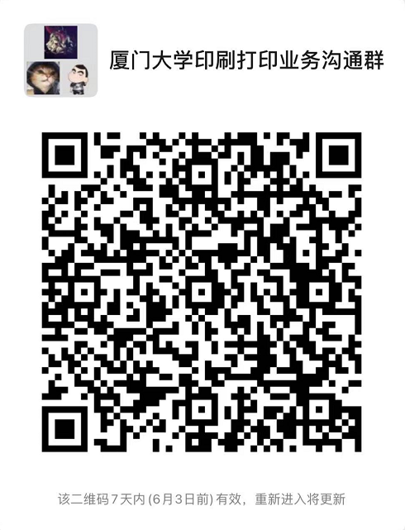

厦门大学
采购与资产一体化服务平台
—服务类打印、印刷业务培训

Slide 2
服务类打印、印刷业务办理

Slide 3
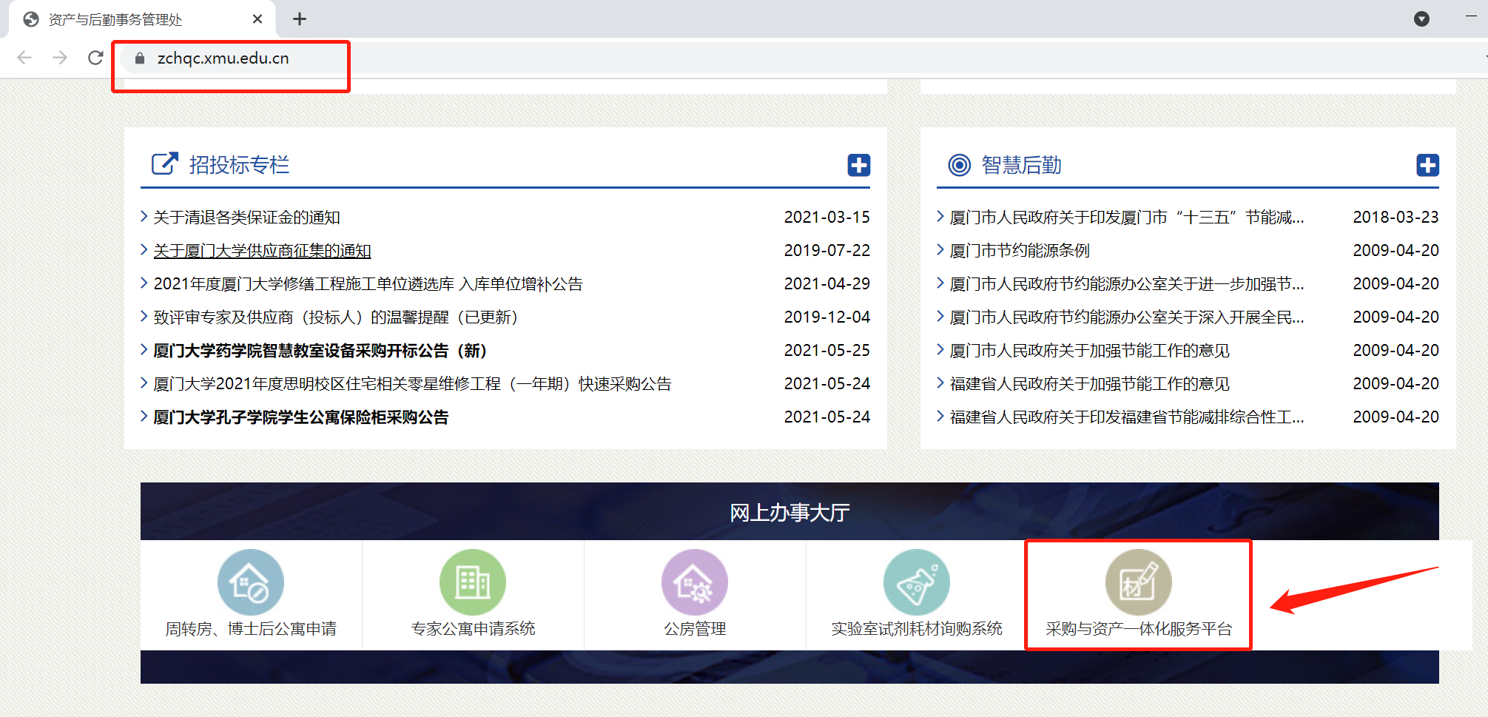
系统入口

Slide 4
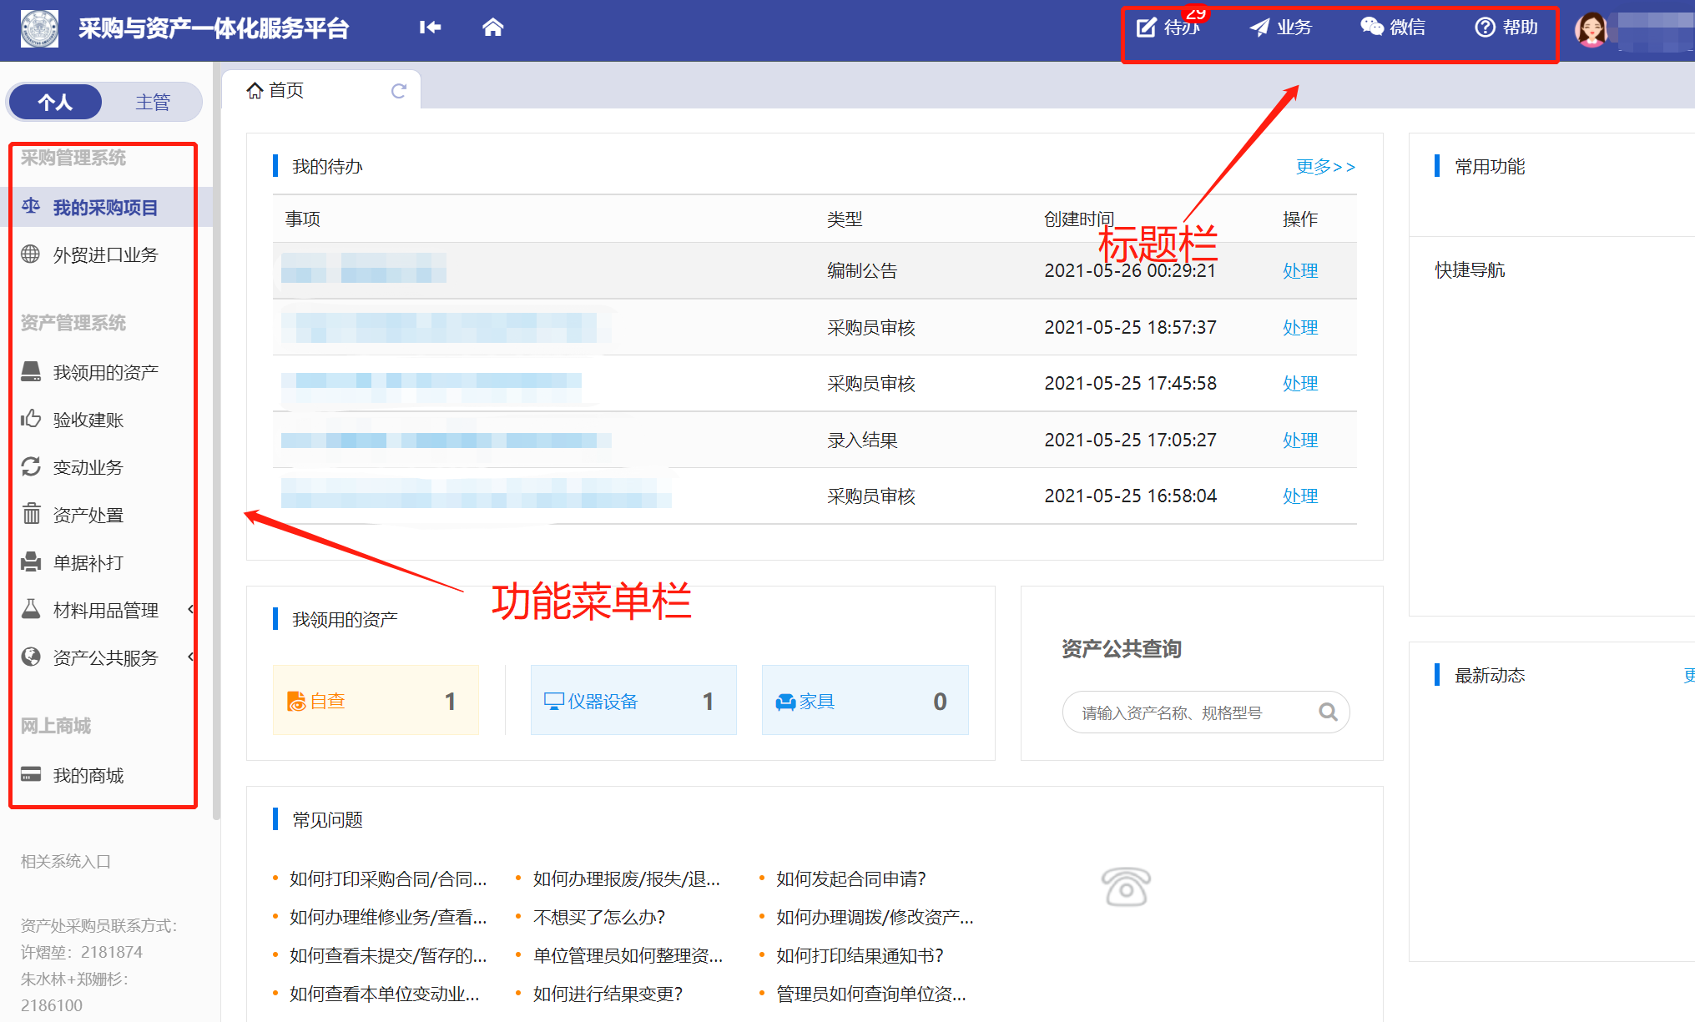
系统概览
进入采购与资产一体化服务平台用户首页，如下图所示：

Slide 5
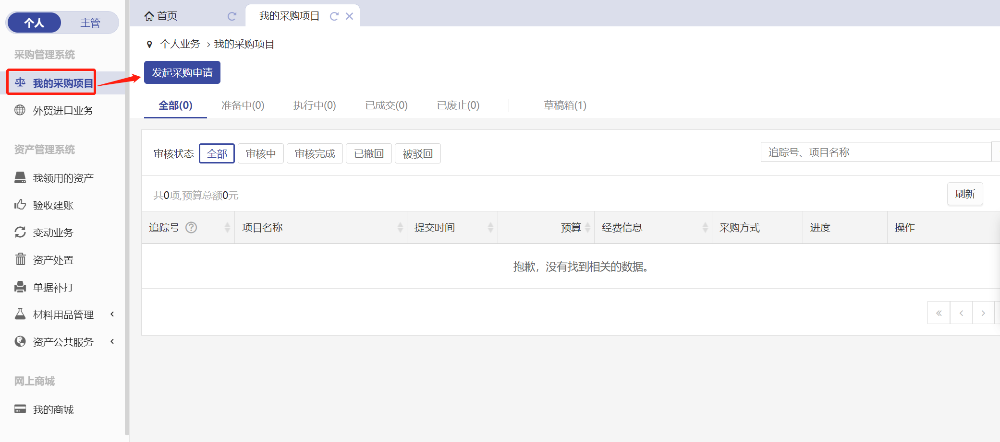
发起采购申请

Slide 6
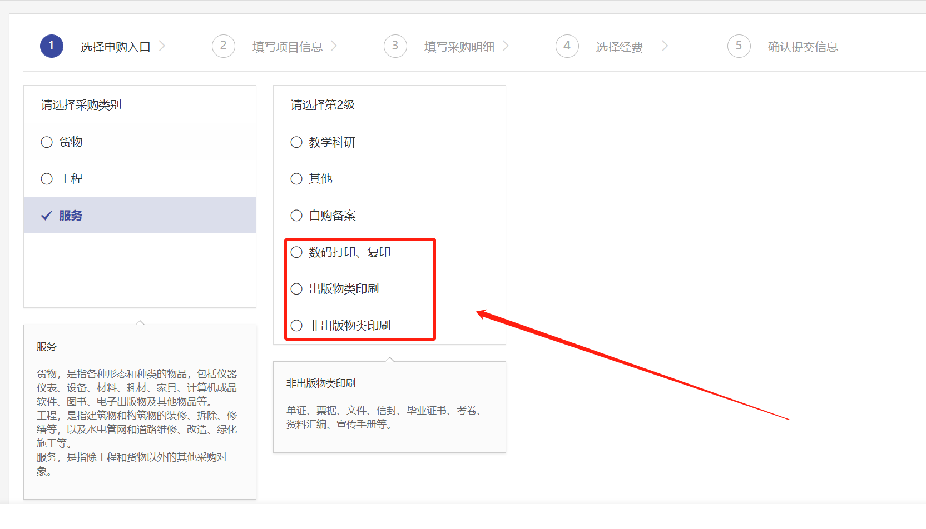
服务类打印、印刷入口的业务办理

Slide 7
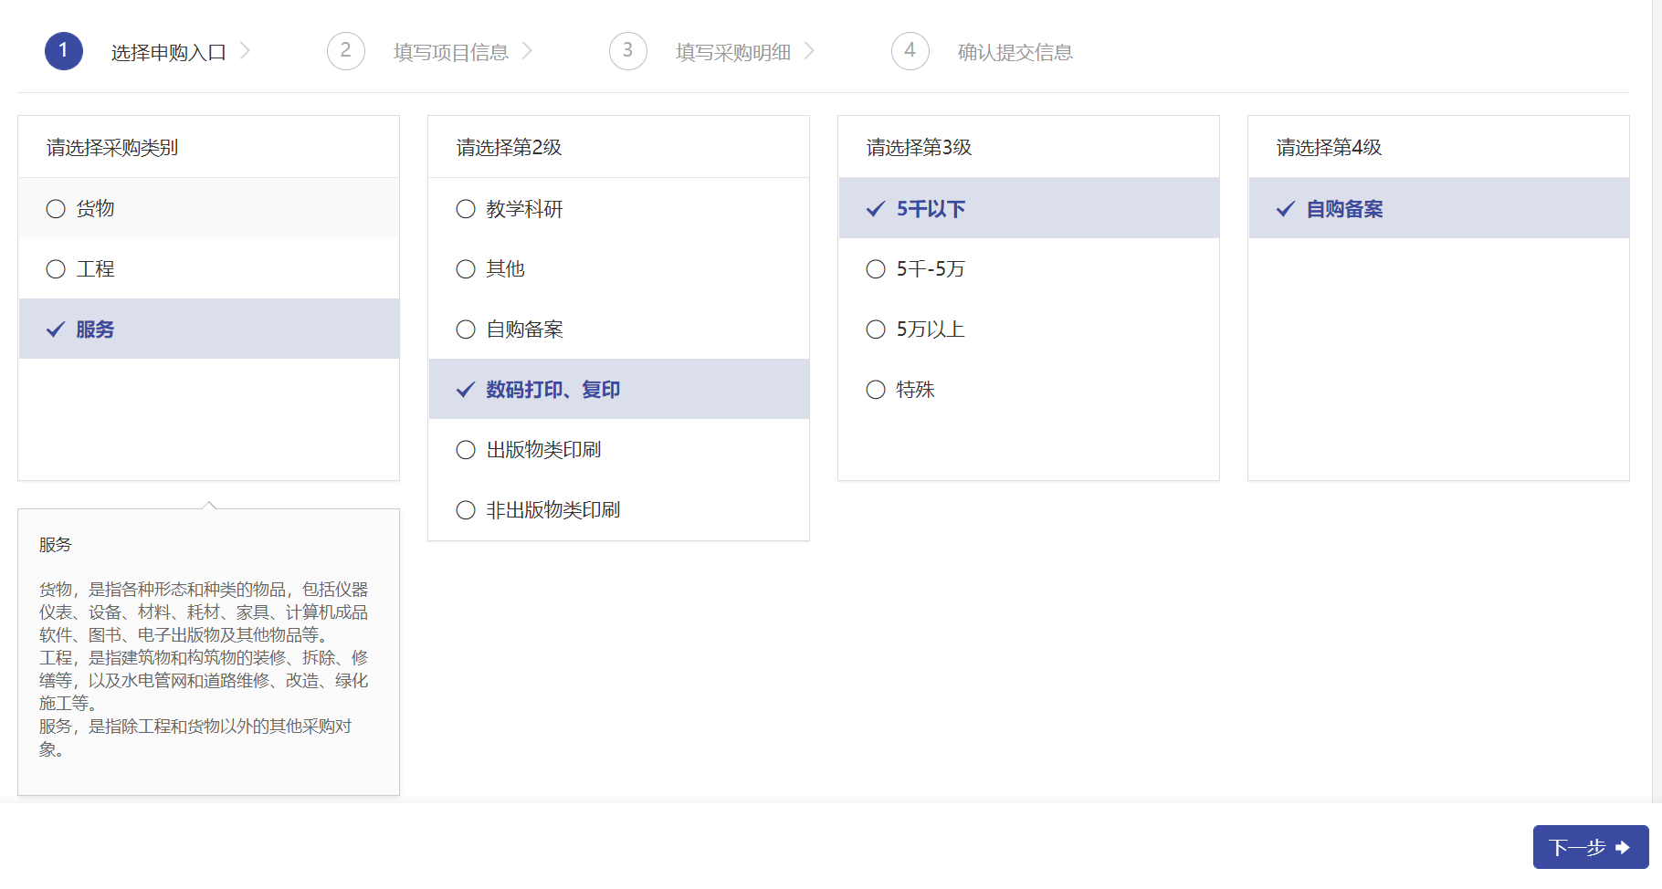
服务/数码打印、复印/5千以下/自购备案入口

Slide 8
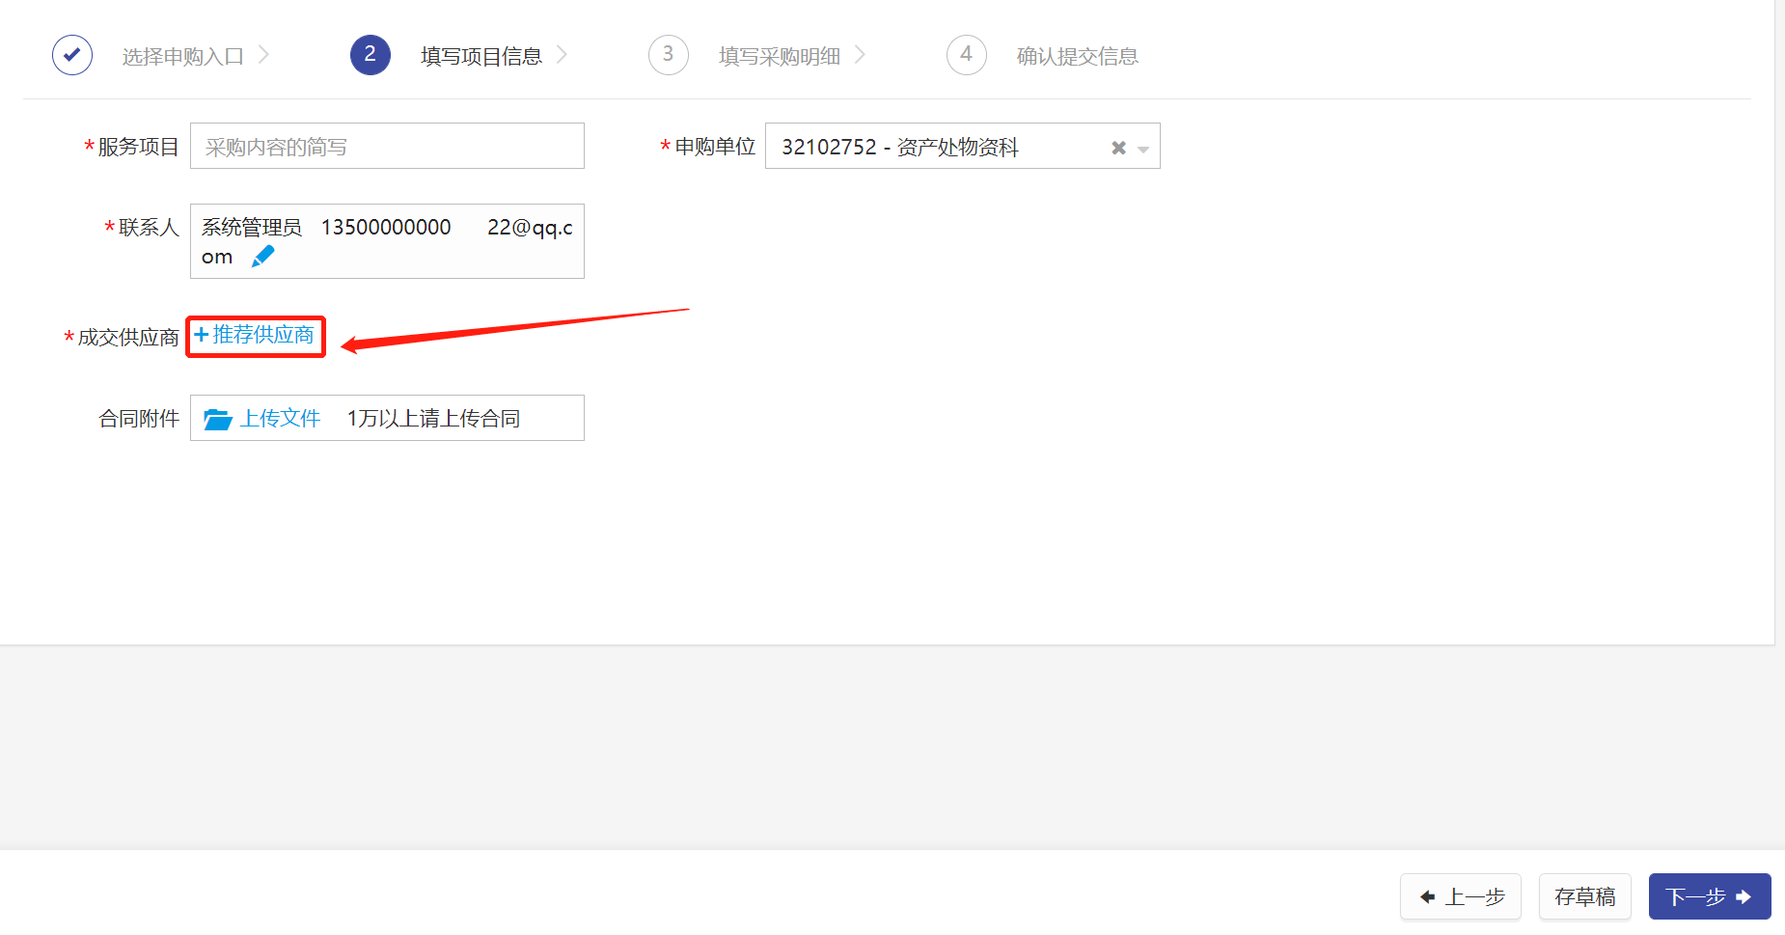
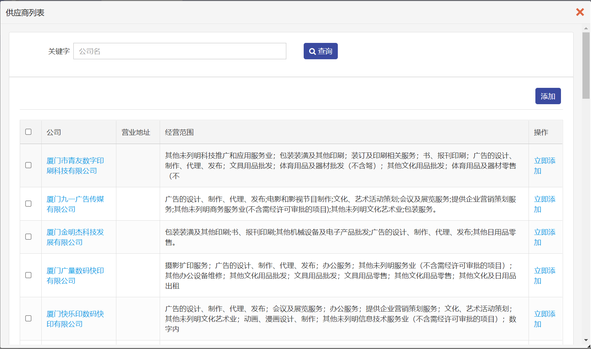
自购备案-填写项目成交信息
在供应商库内选择一个成交供应商

Slide 9
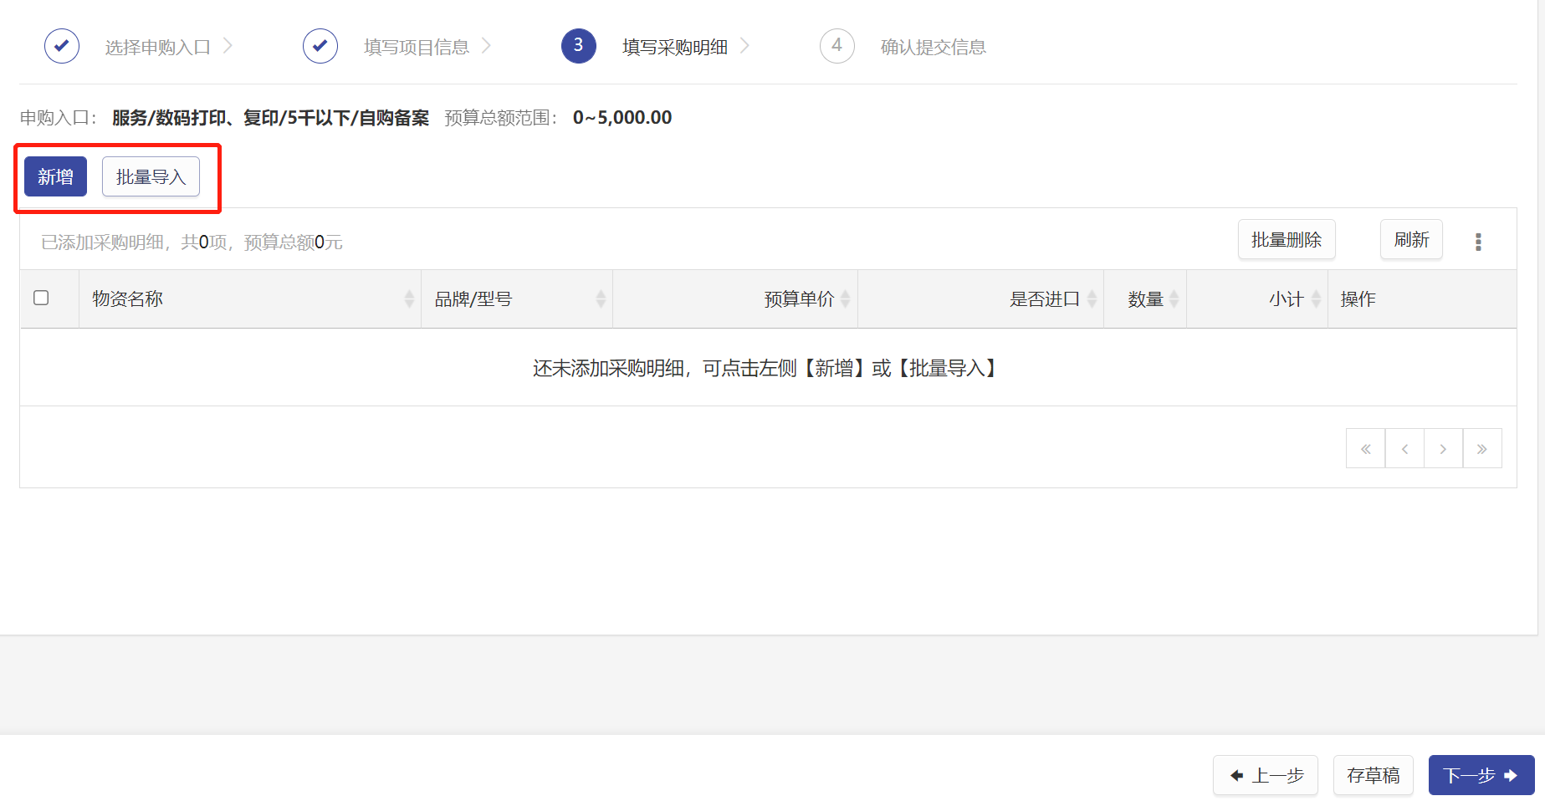
自购备案-填写成交物资信息

Slide 10
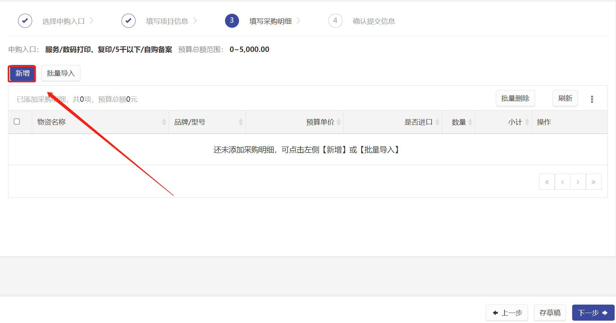
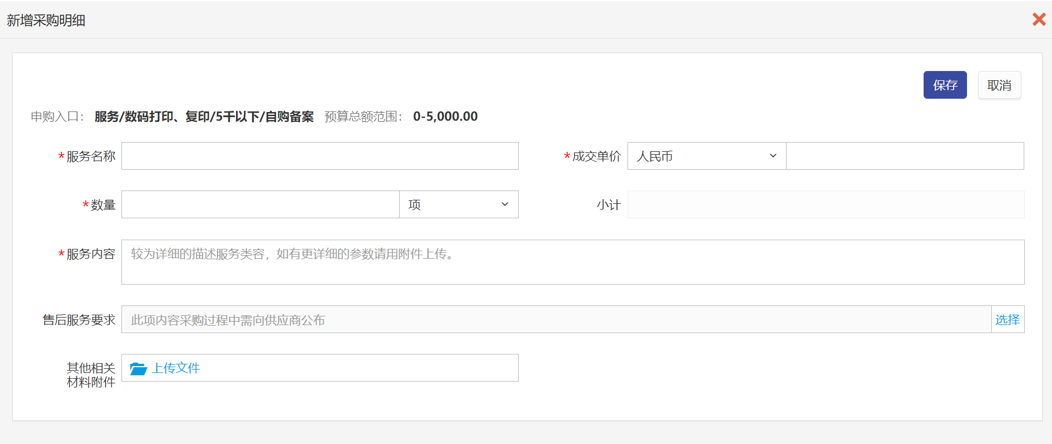
自购备案-填写成交物资信息
可通过新增填写物资明细

Slide 11
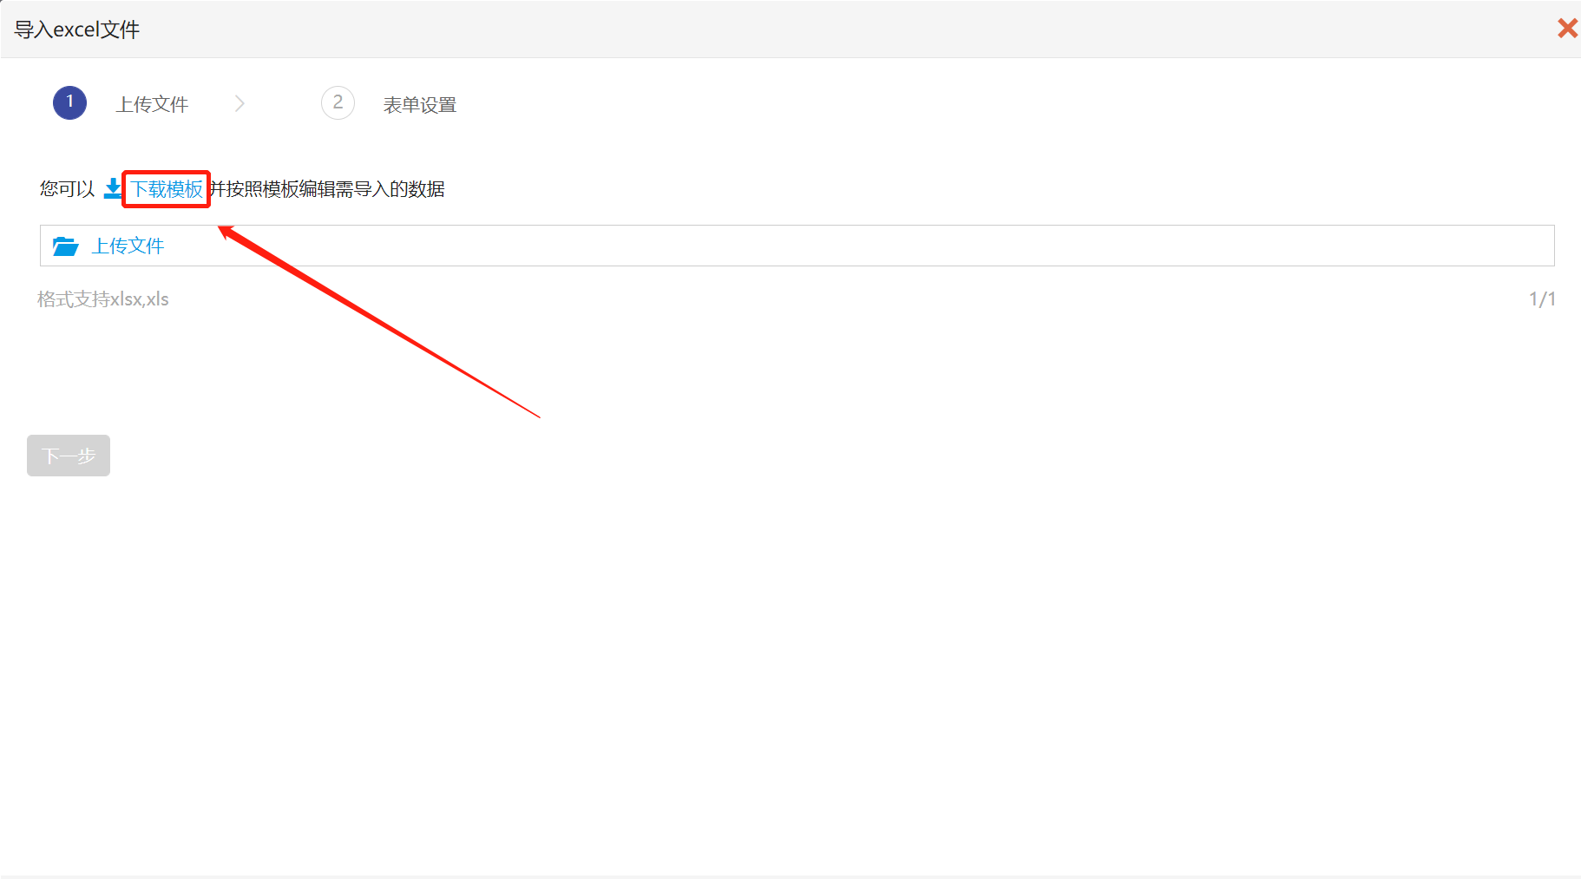
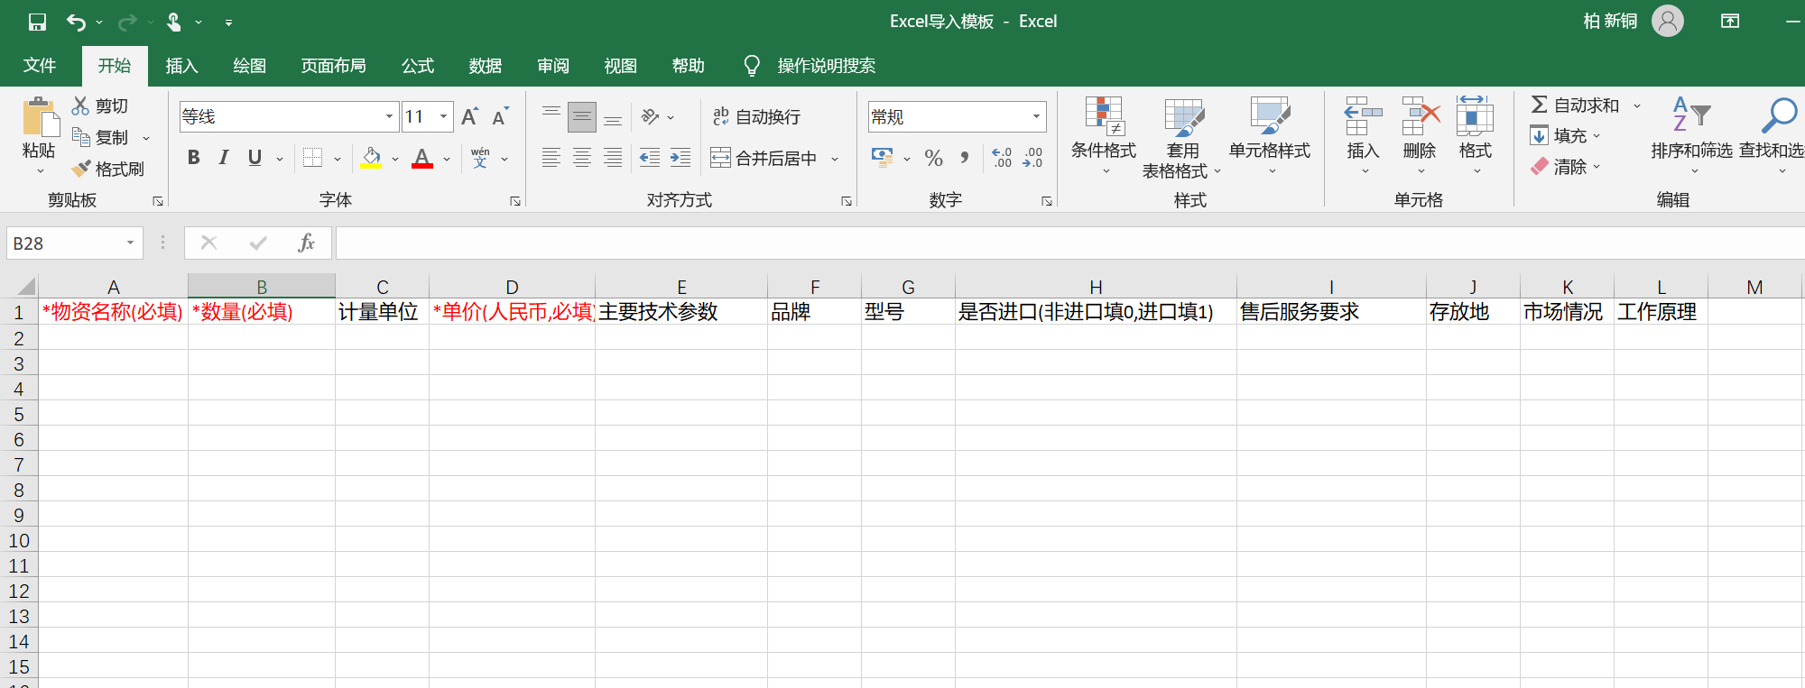
自购备案-导入成交物资信息
可通过模版批量导入多条物资明细

Slide 12
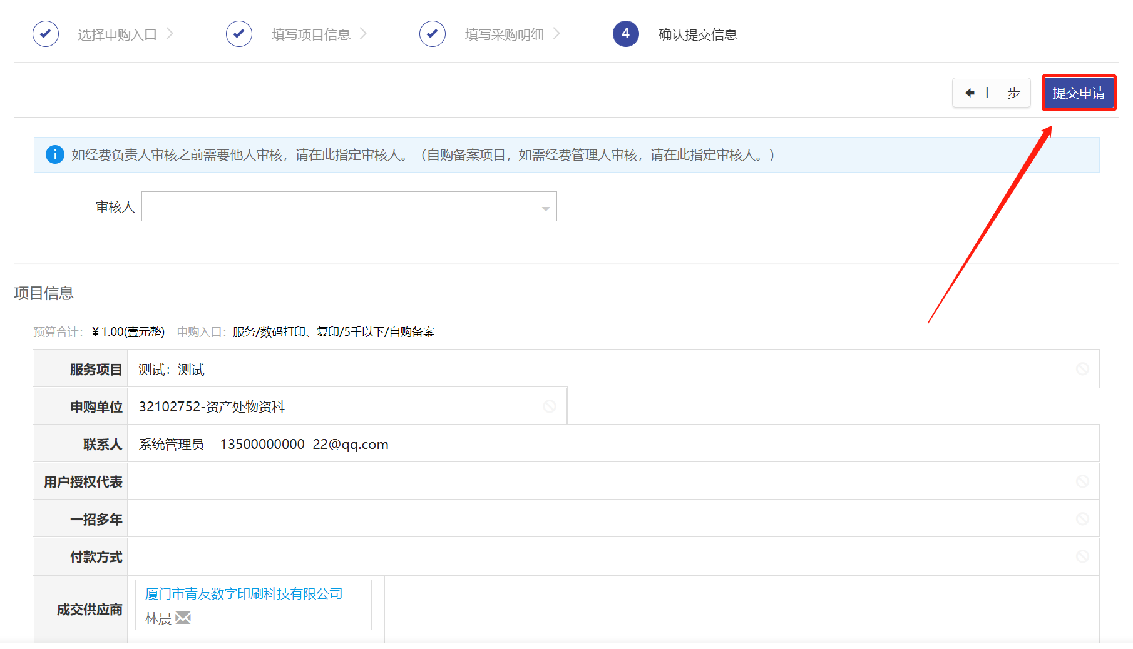
自购备案-确认提交信息

Slide 13
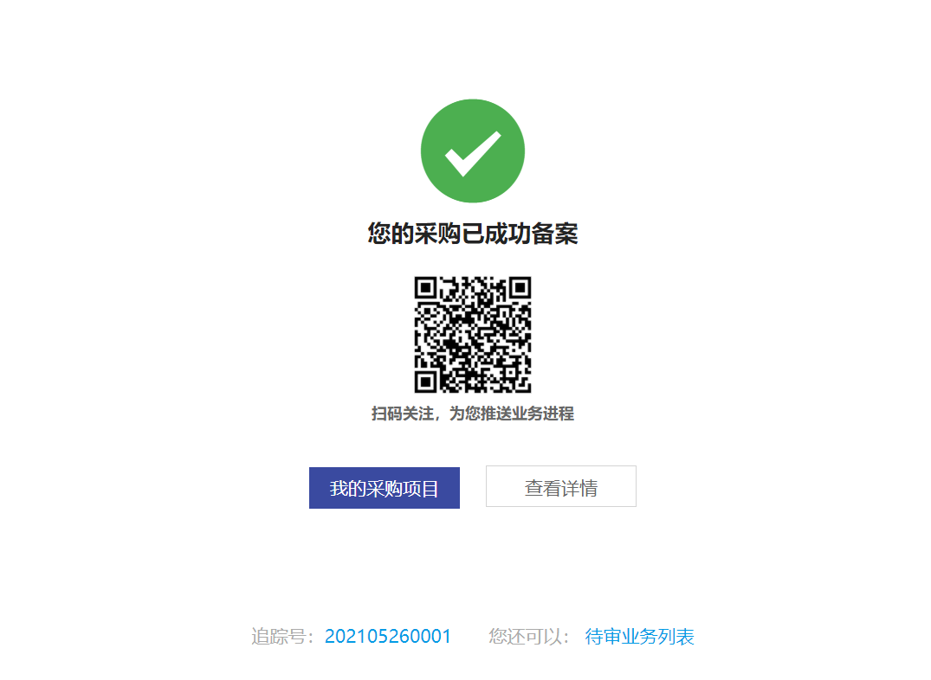
自购备案完成——无审核节点
确认提交——自购备案完成

Slide 14
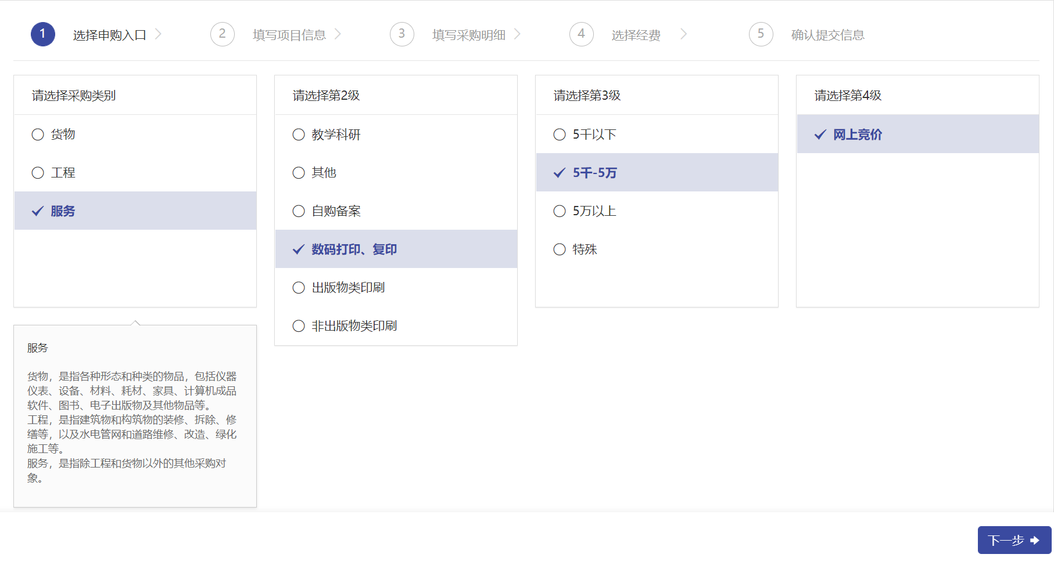
服务/数码打印、复印/5千-5万/网上竞价入口

Slide 15
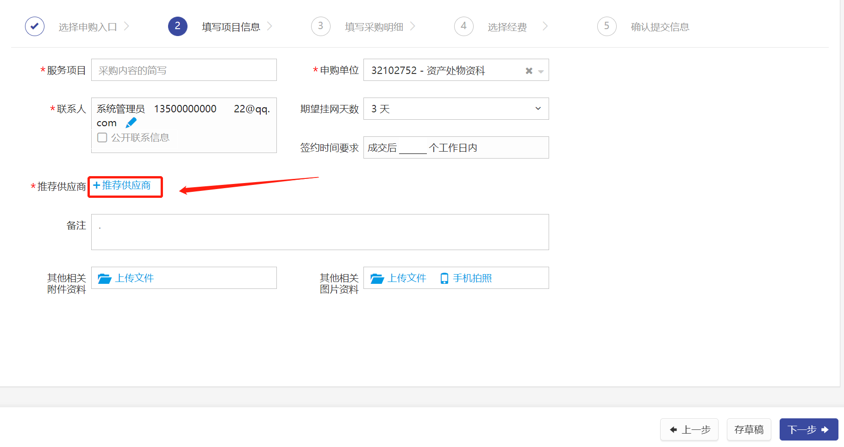
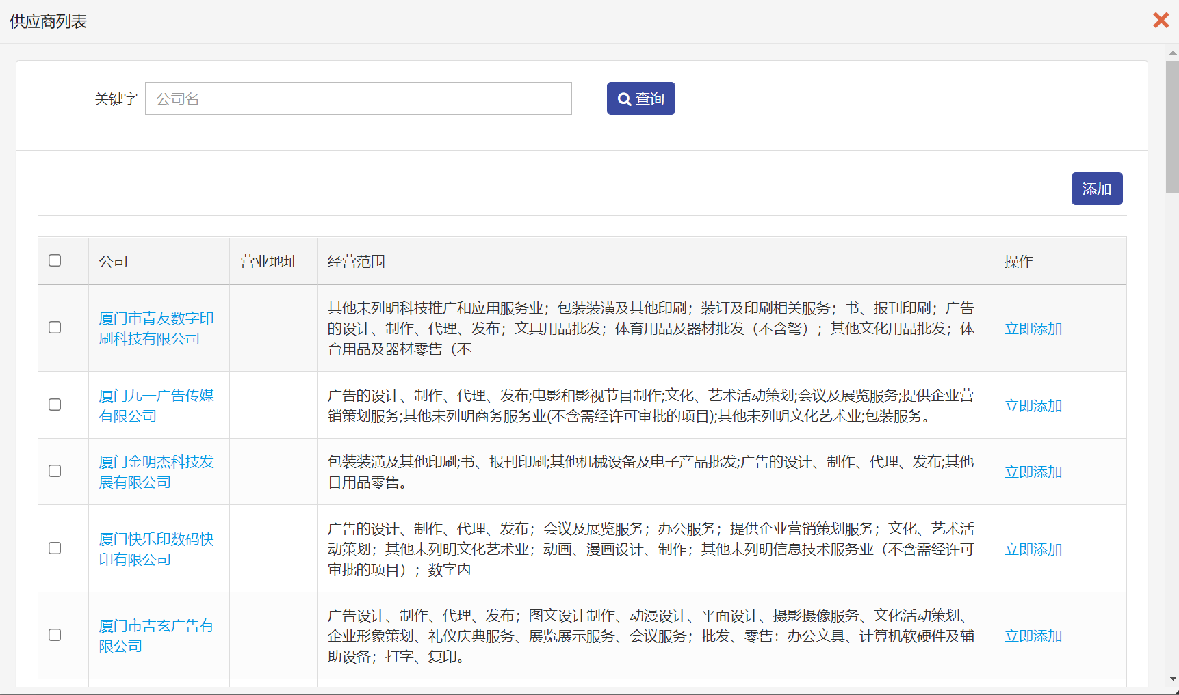
网上竞价-填写项目信息
在入围供应商库内选择推荐供应商不少于三家

Slide 16
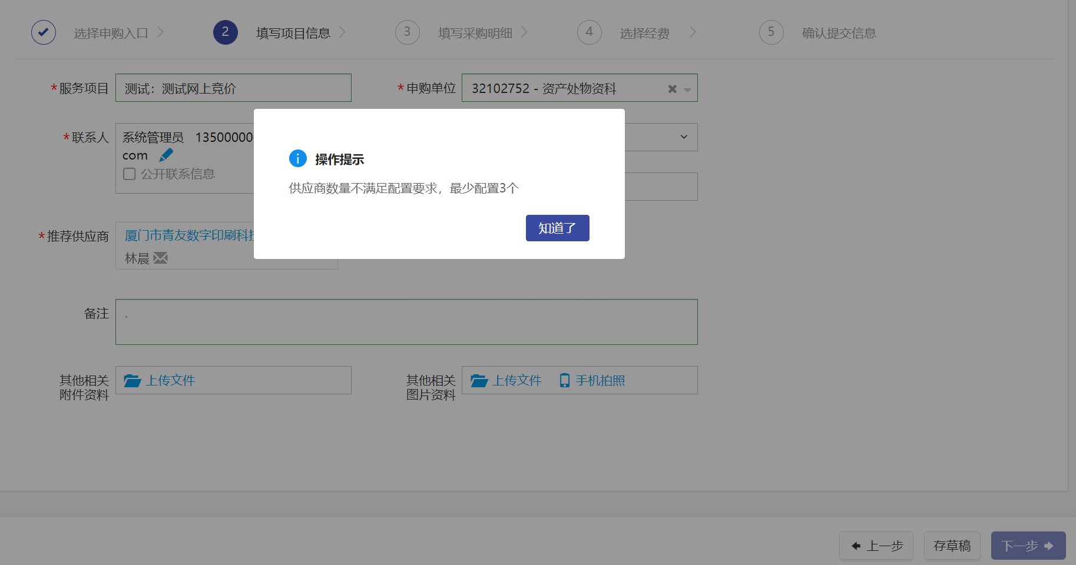
网上竞价-填写项目信息

Slide 17
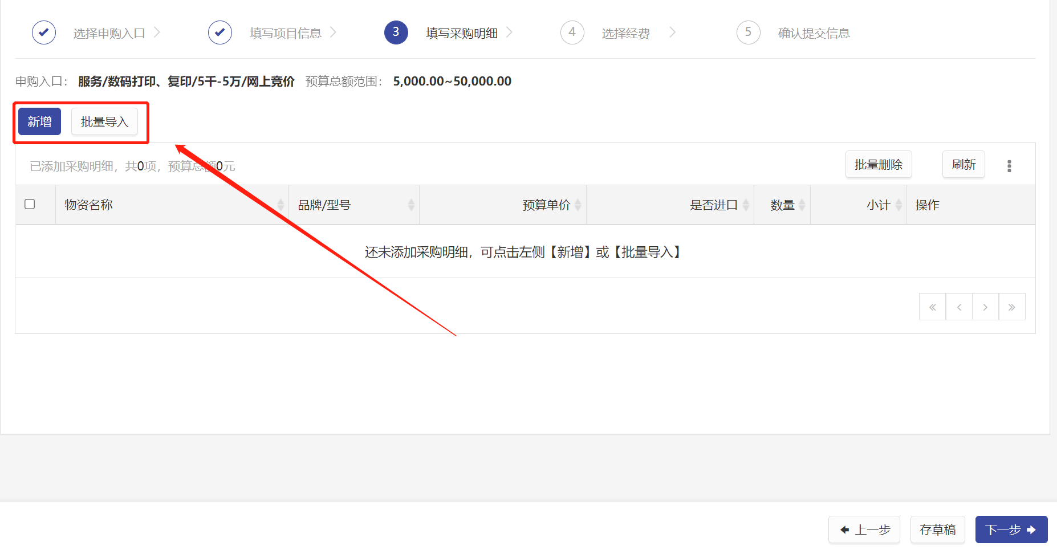
网上竞价-填写采购明细

Slide 18
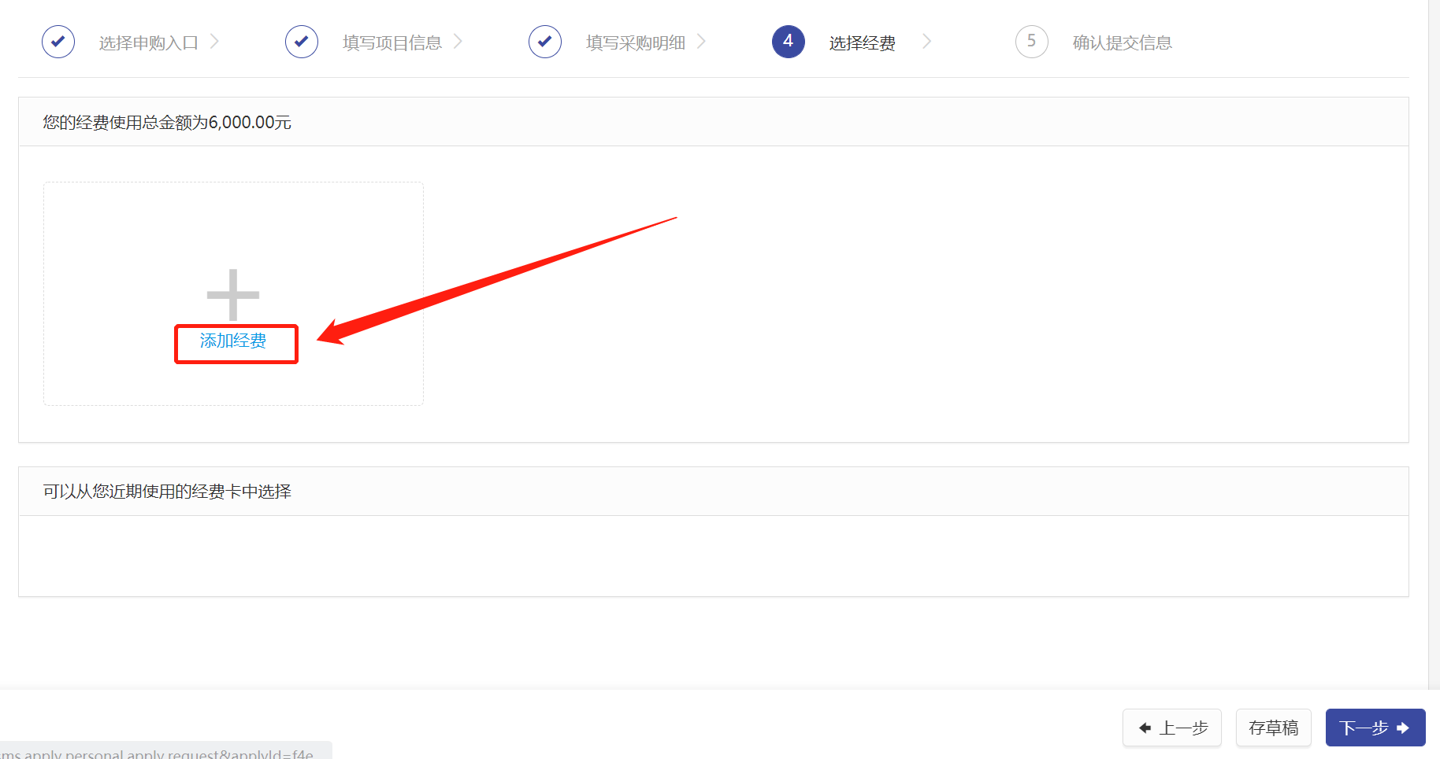
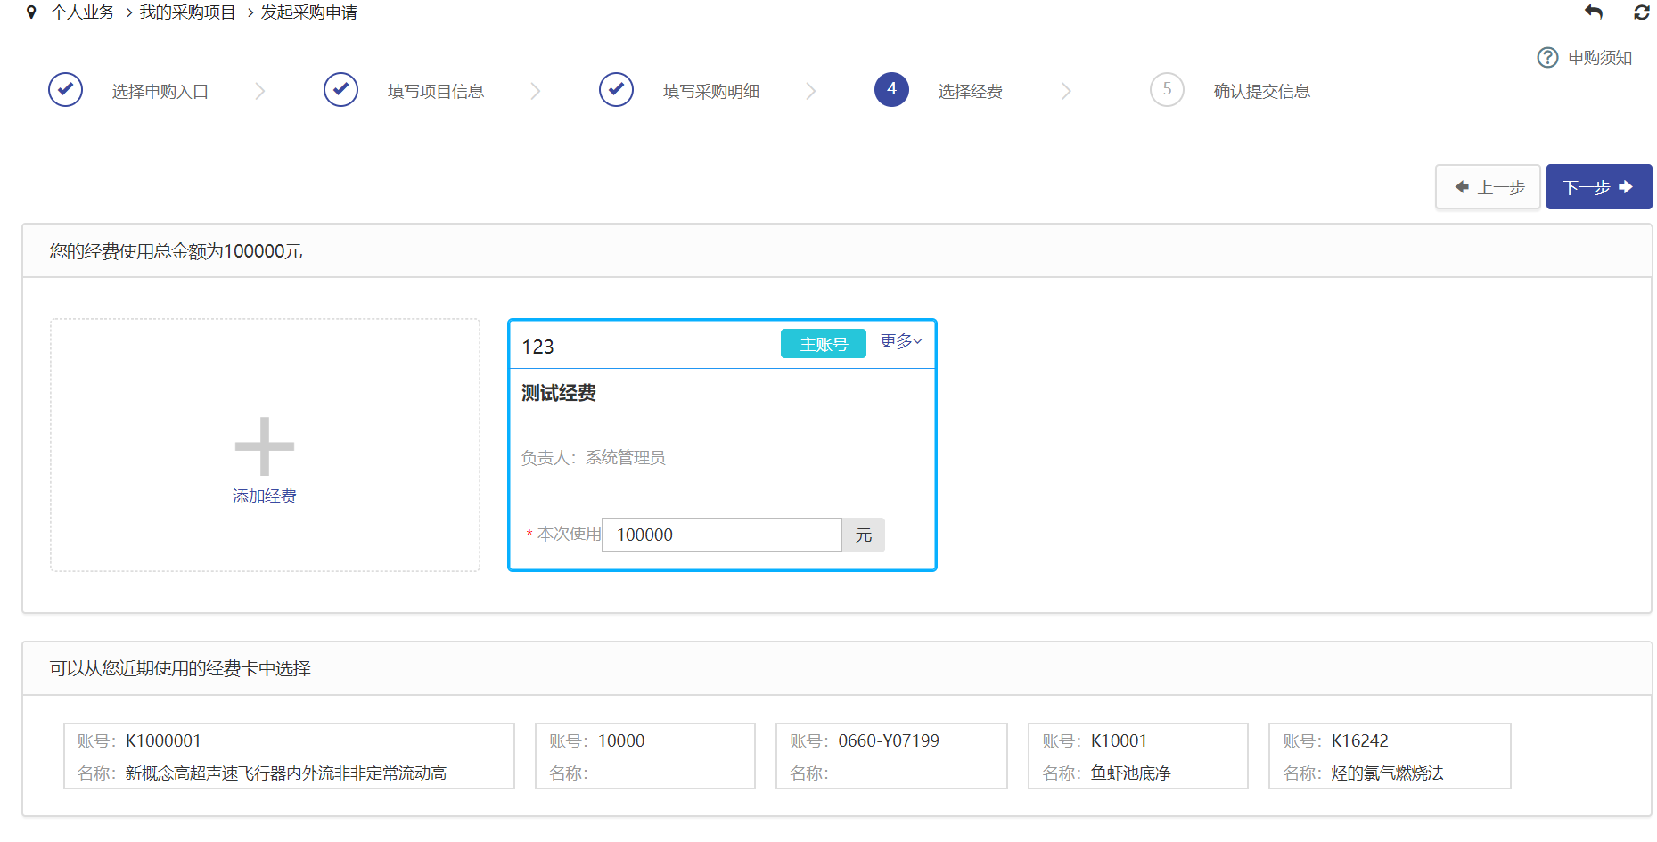
网上竞价-填写经费信息
可同时添加多个经费卡号

Slide 19
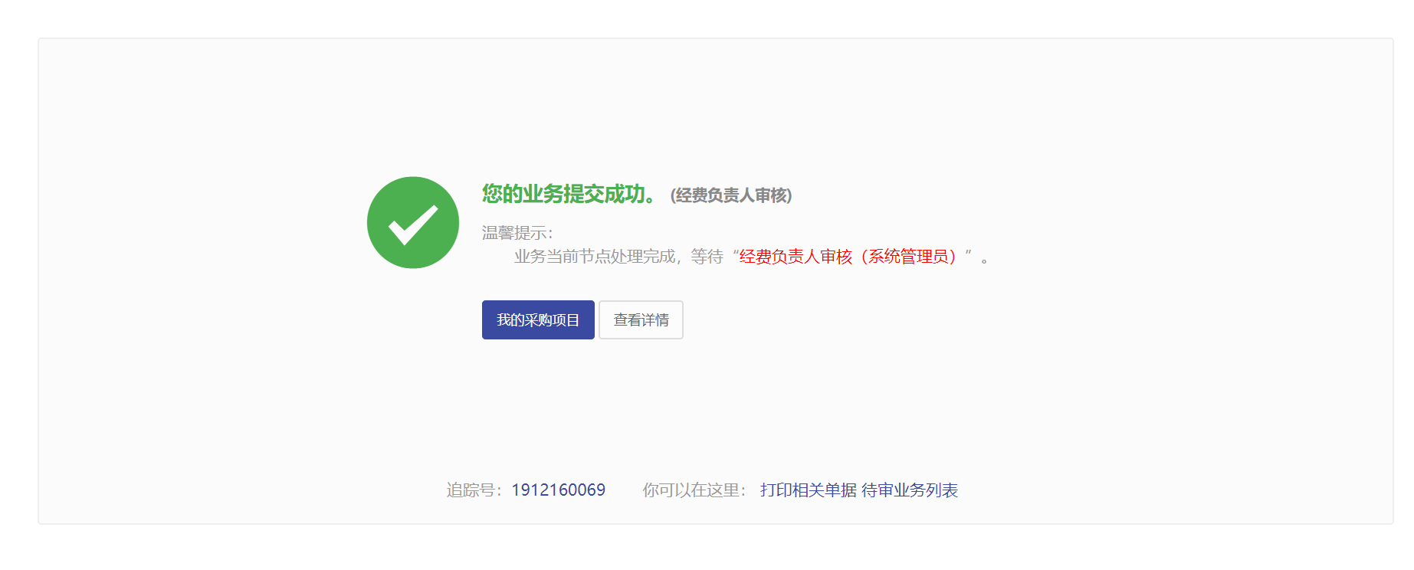
网上竞价-业务提交

Slide 20
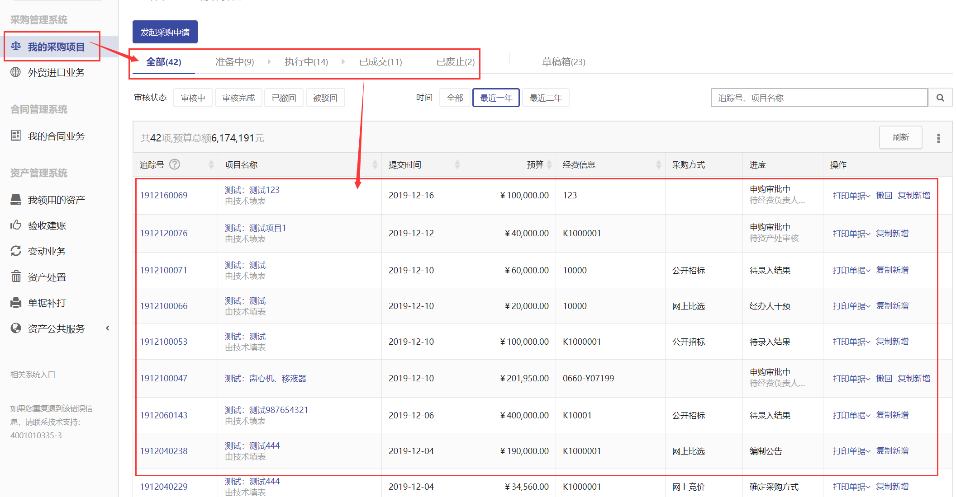
采购计划进度查询
教职工少跑腿，线上查看进度详情

Slide 21
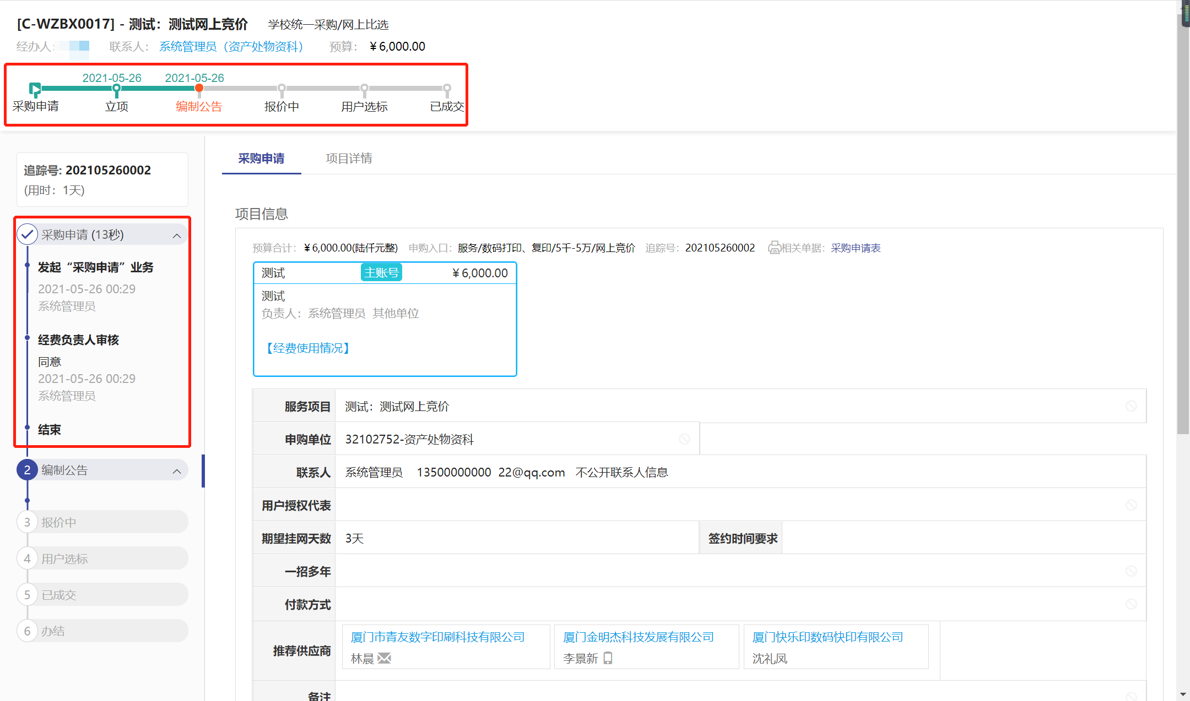
采购计划进度查询
服务/数码打印、复印/5千-5万/网上竞价
采购申请审批流程：经费负责人审核

Slide 22
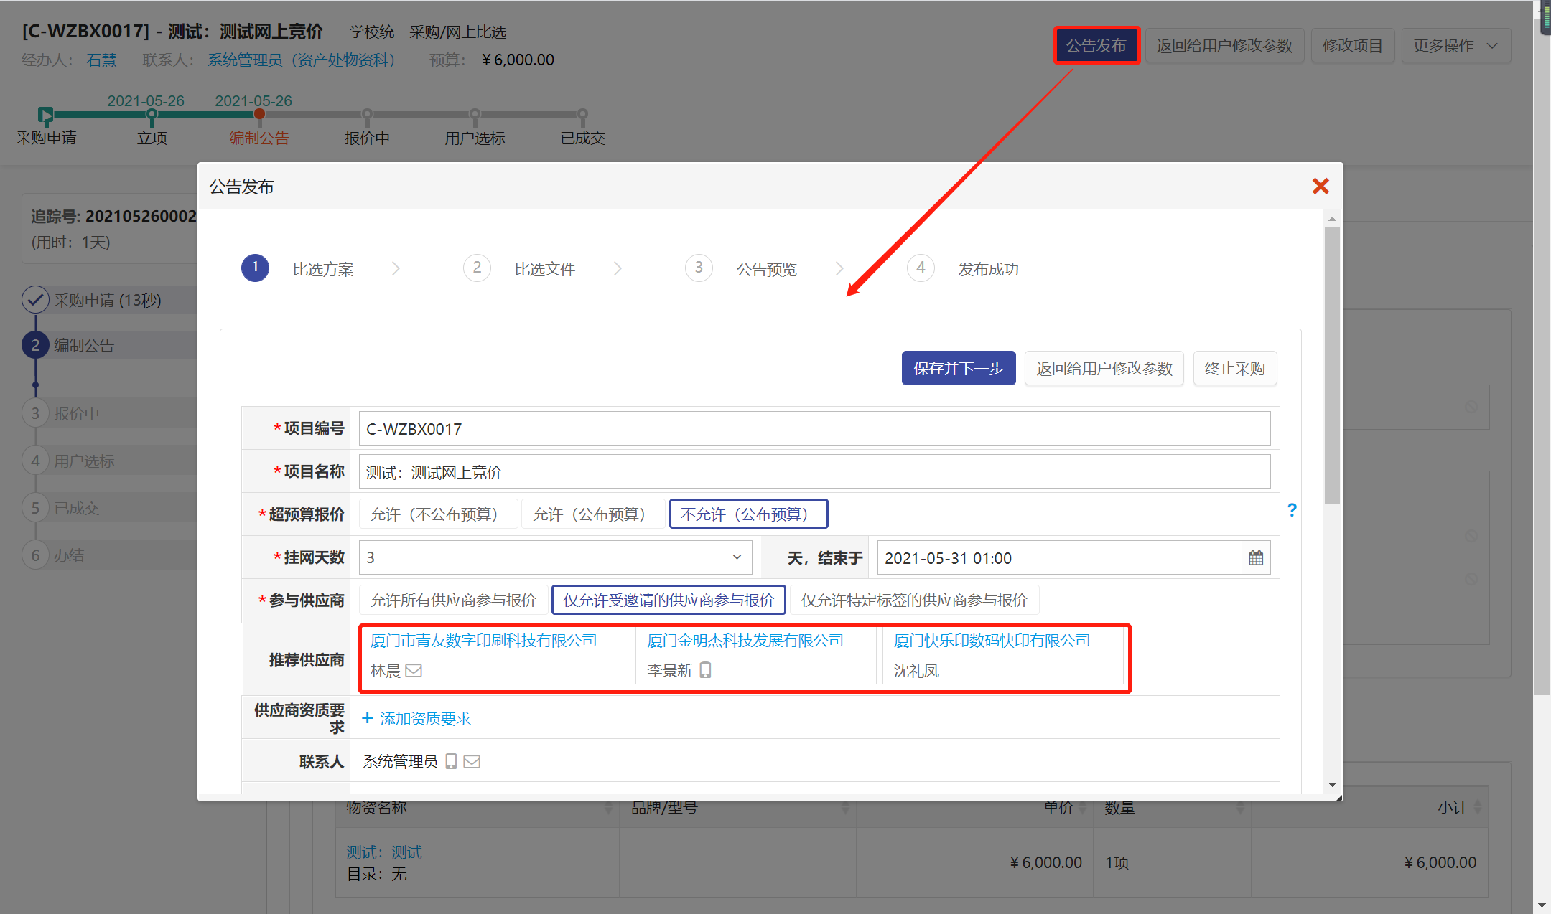
经办人发布公告
推荐供应商作为受邀供应商参与报价

Slide 23
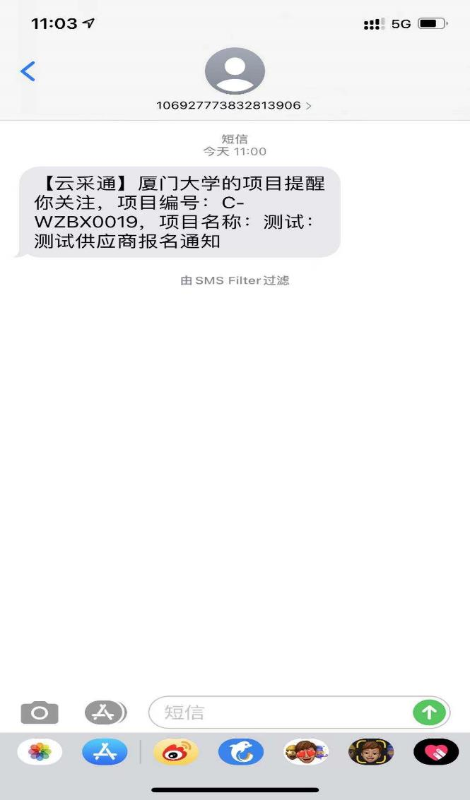
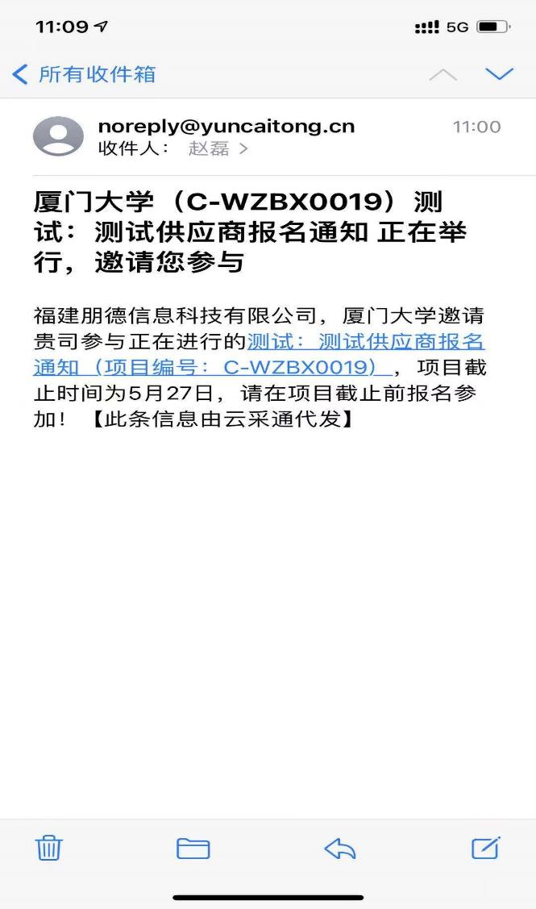
受邀供应商收到通知
受邀供应商收到通知

Slide 24
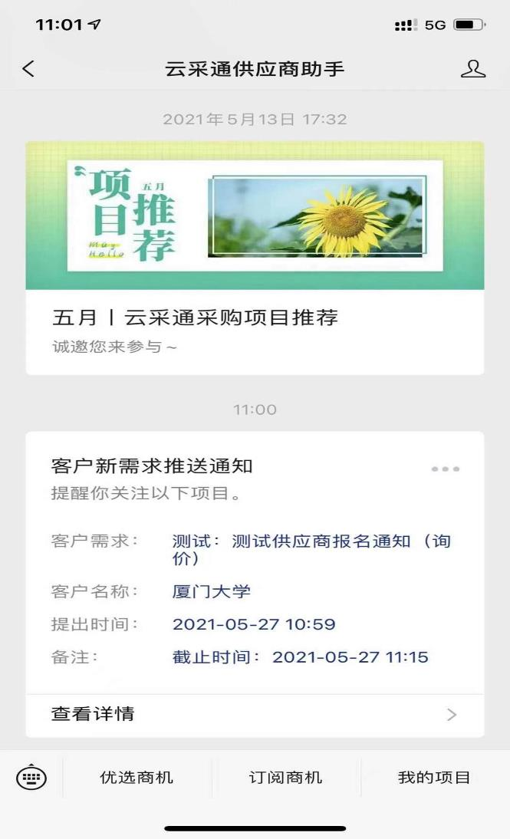
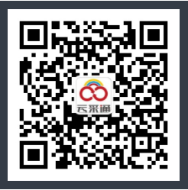
供应商关注公众号
云采通供应商助手提醒

Slide 25
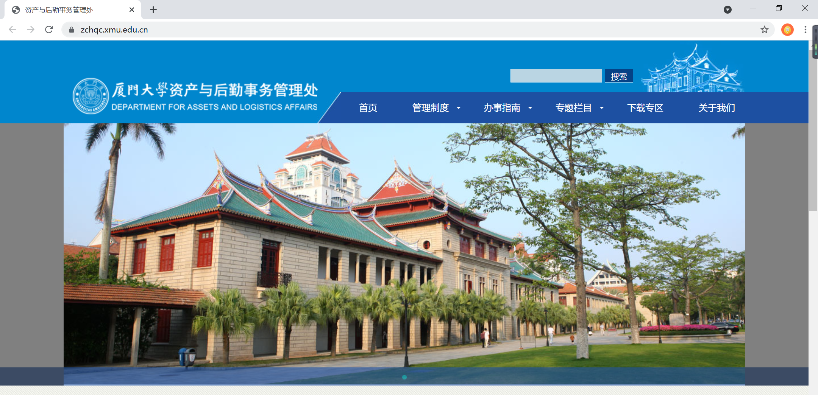
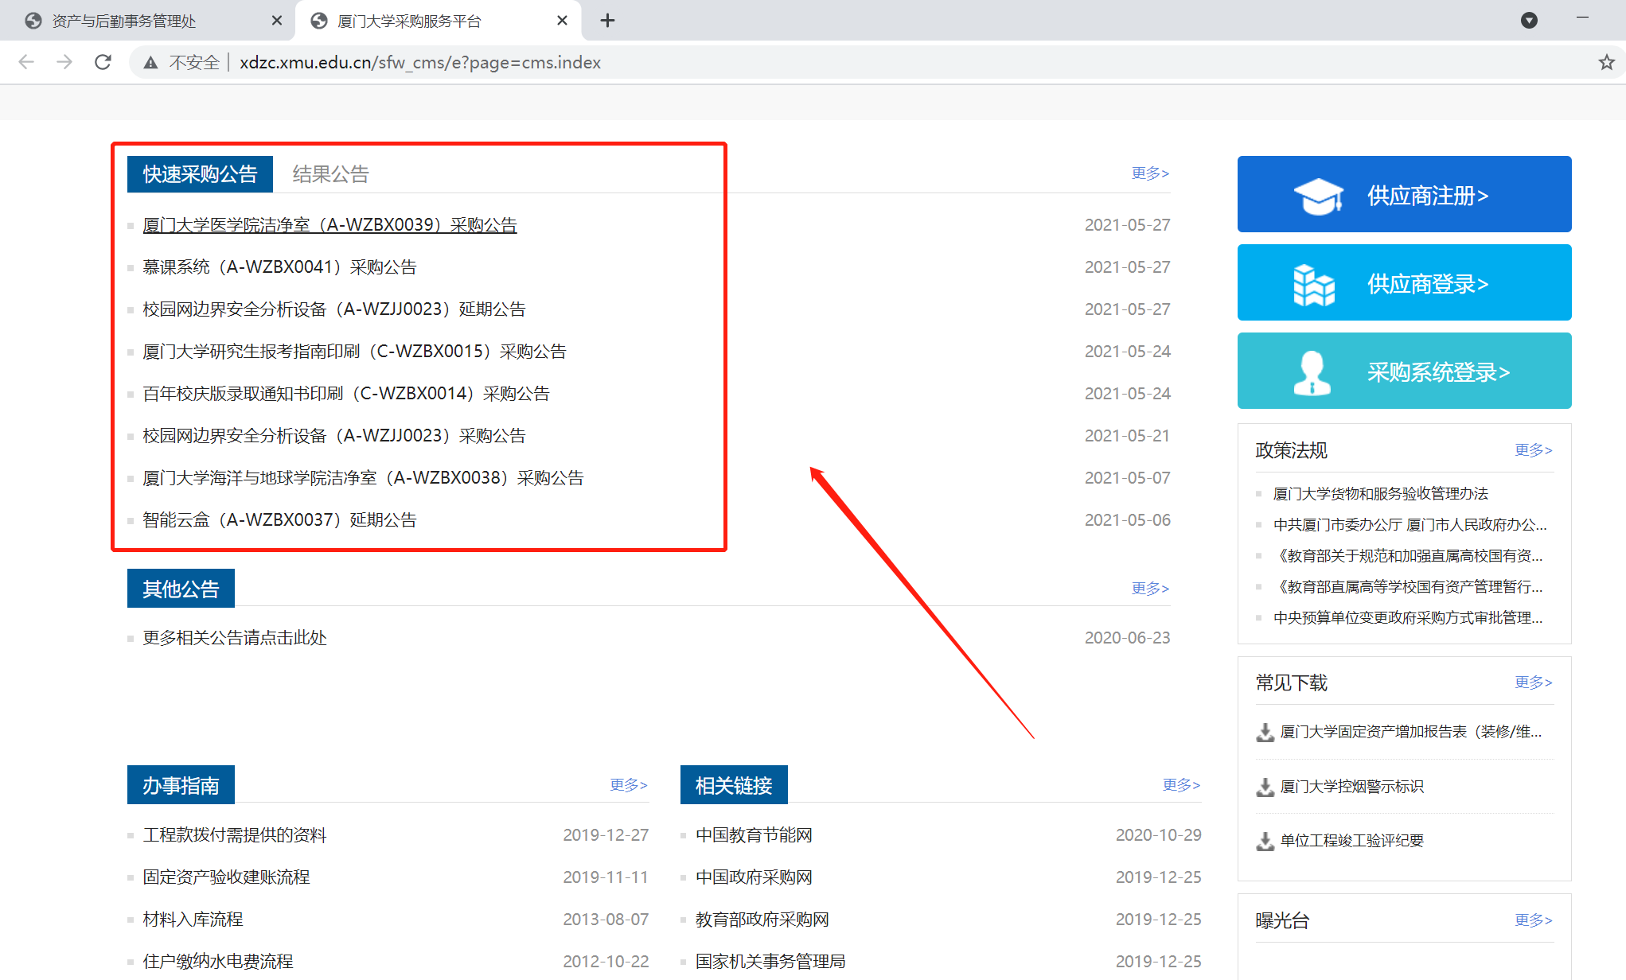
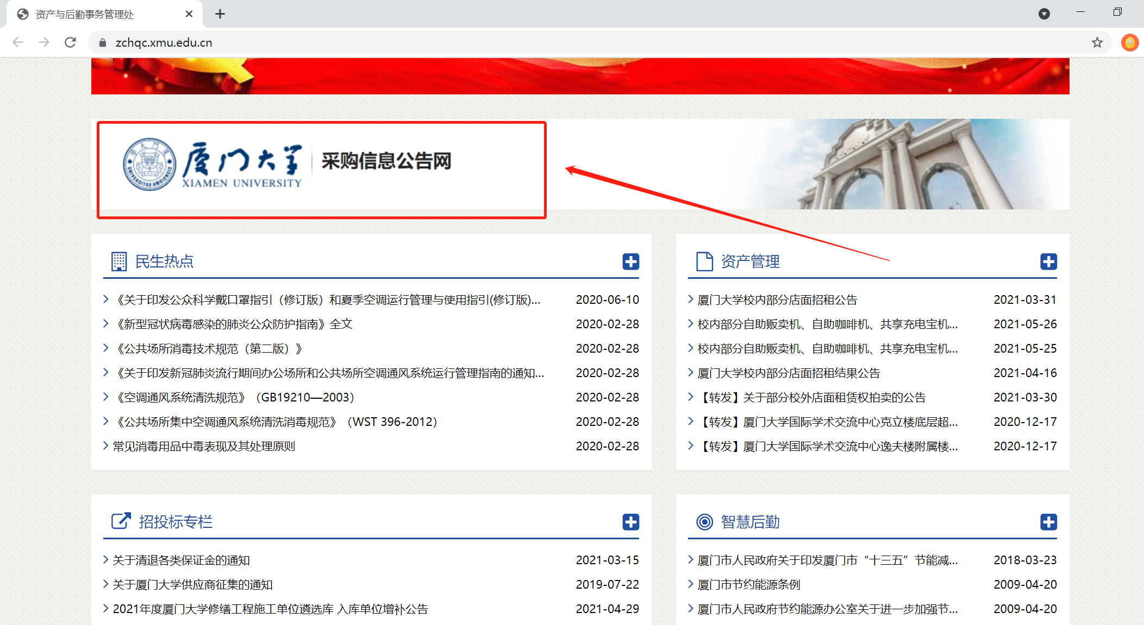
供应商报名
厦门大学资产与后勤事务管理处 —— 采购信息公告网

Slide 26
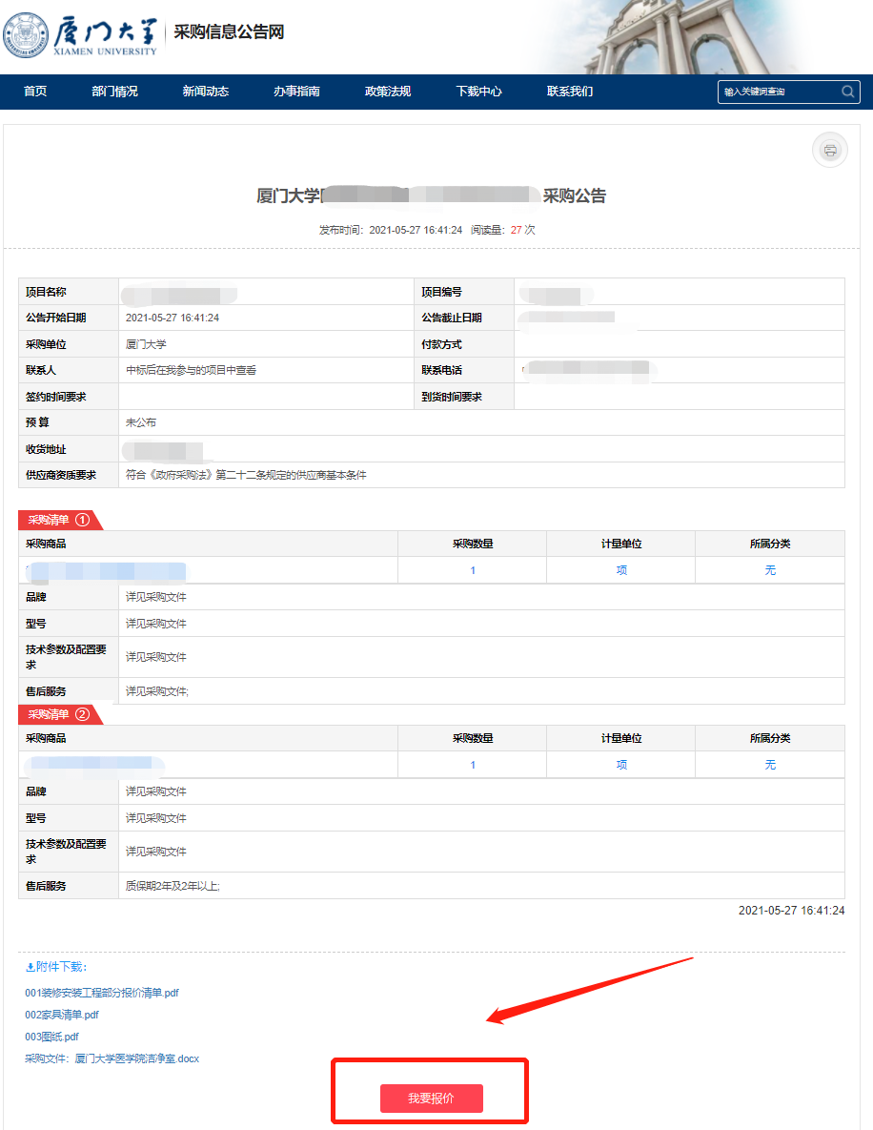
供应商报名

Slide 27
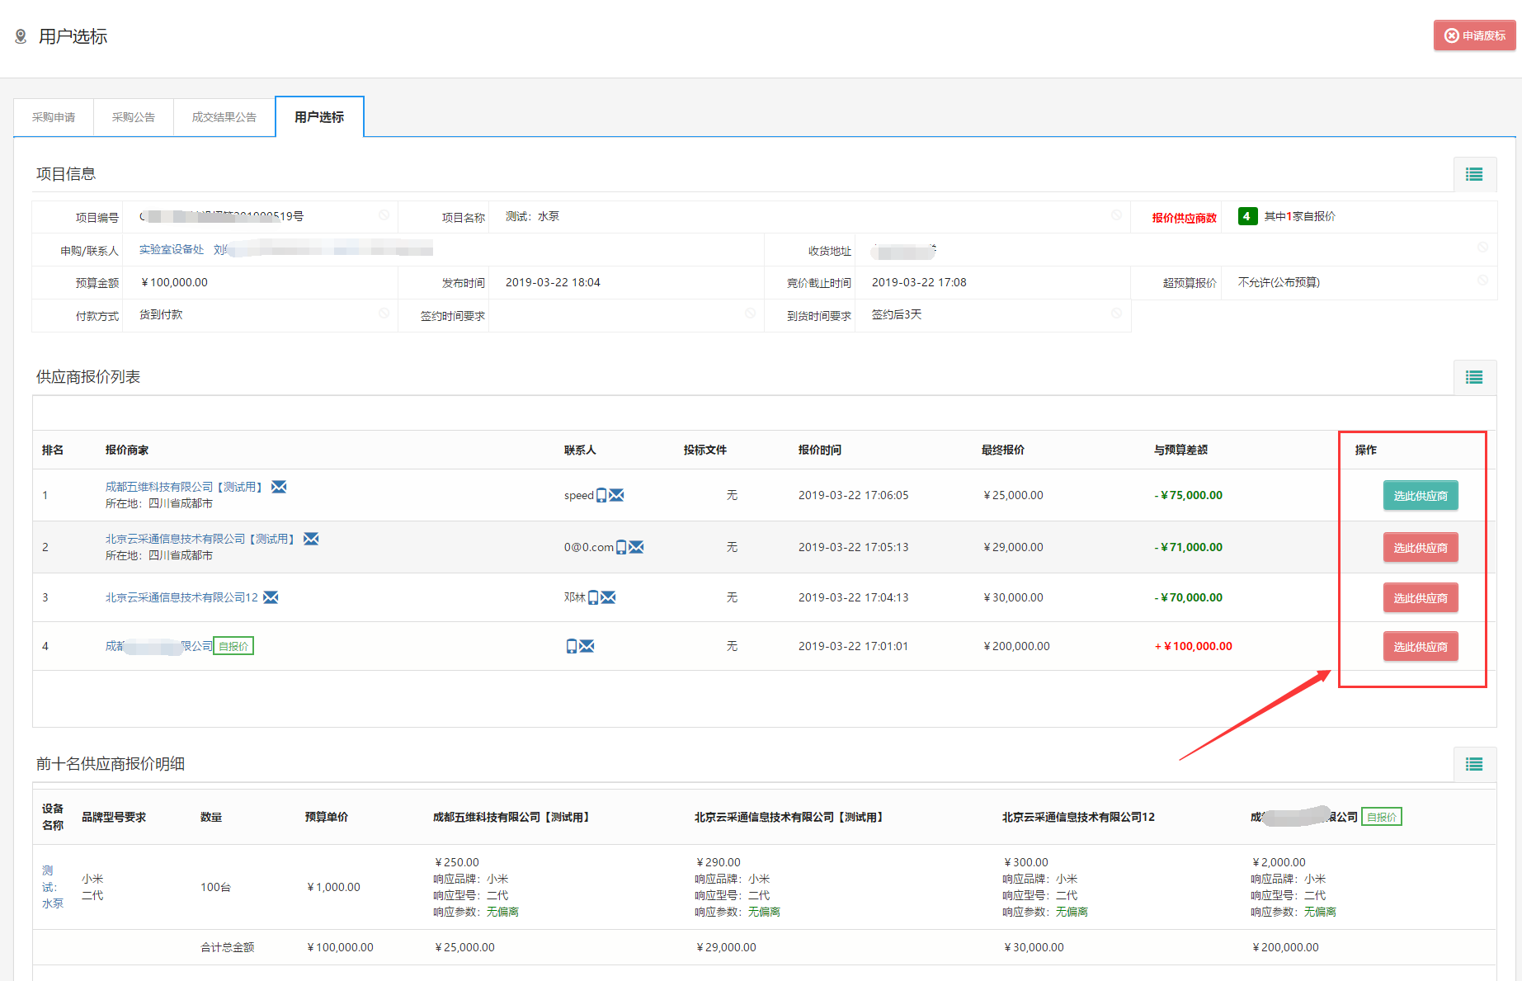
网上竞价—用户选标
用户选标后自动发布结果公告

Slide 28
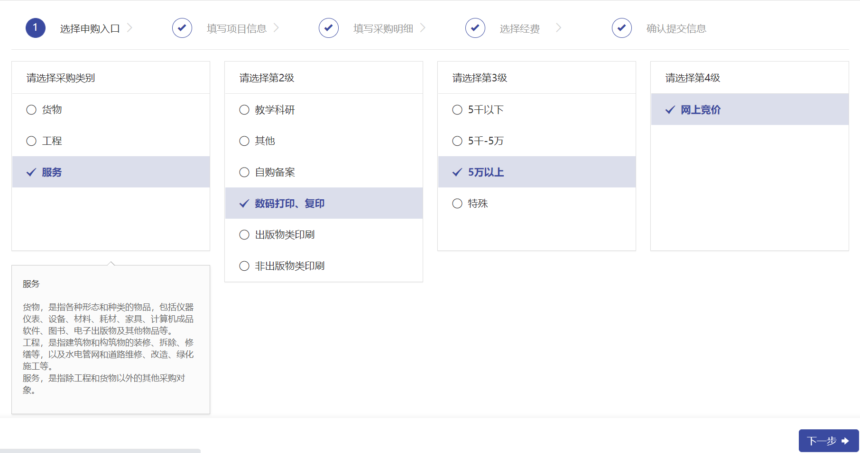
服务/数码打印、复印/5万以上/网上竞价入口

Slide 29
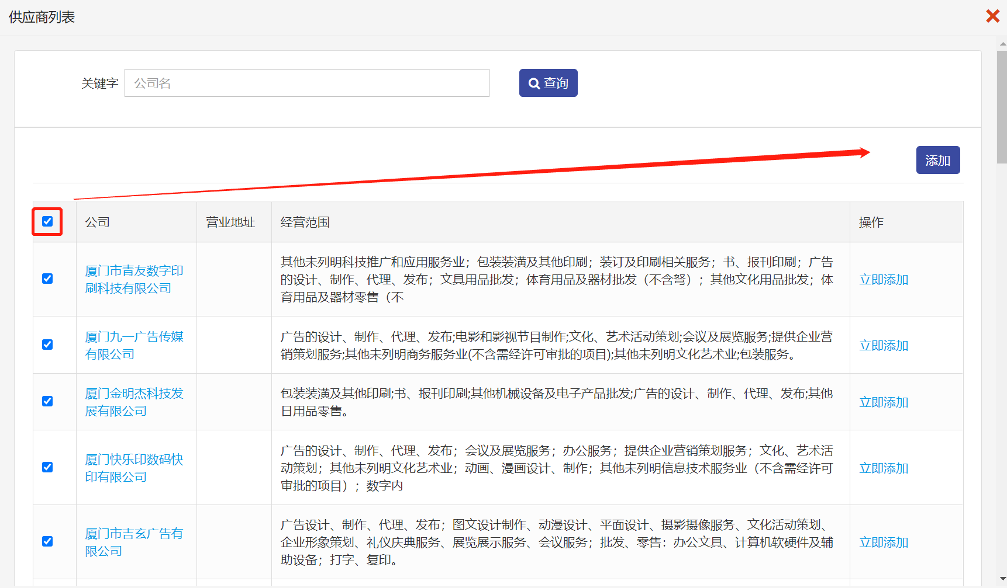
网上竞价-填写项目信息
在入围供应商库内选中库内所有供应商作为推荐供应商

Slide 30
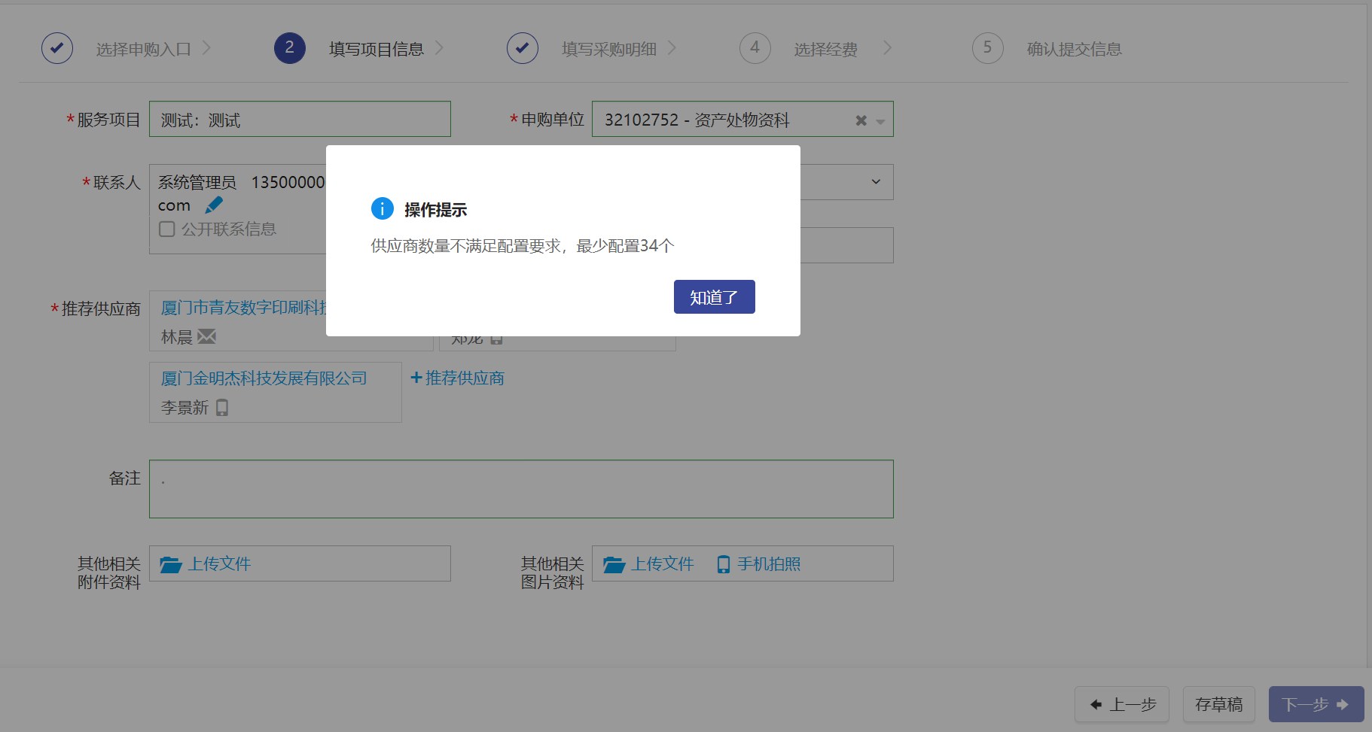
网上竞价-填写项目信息
需要选中库内所有供应商

Slide 31
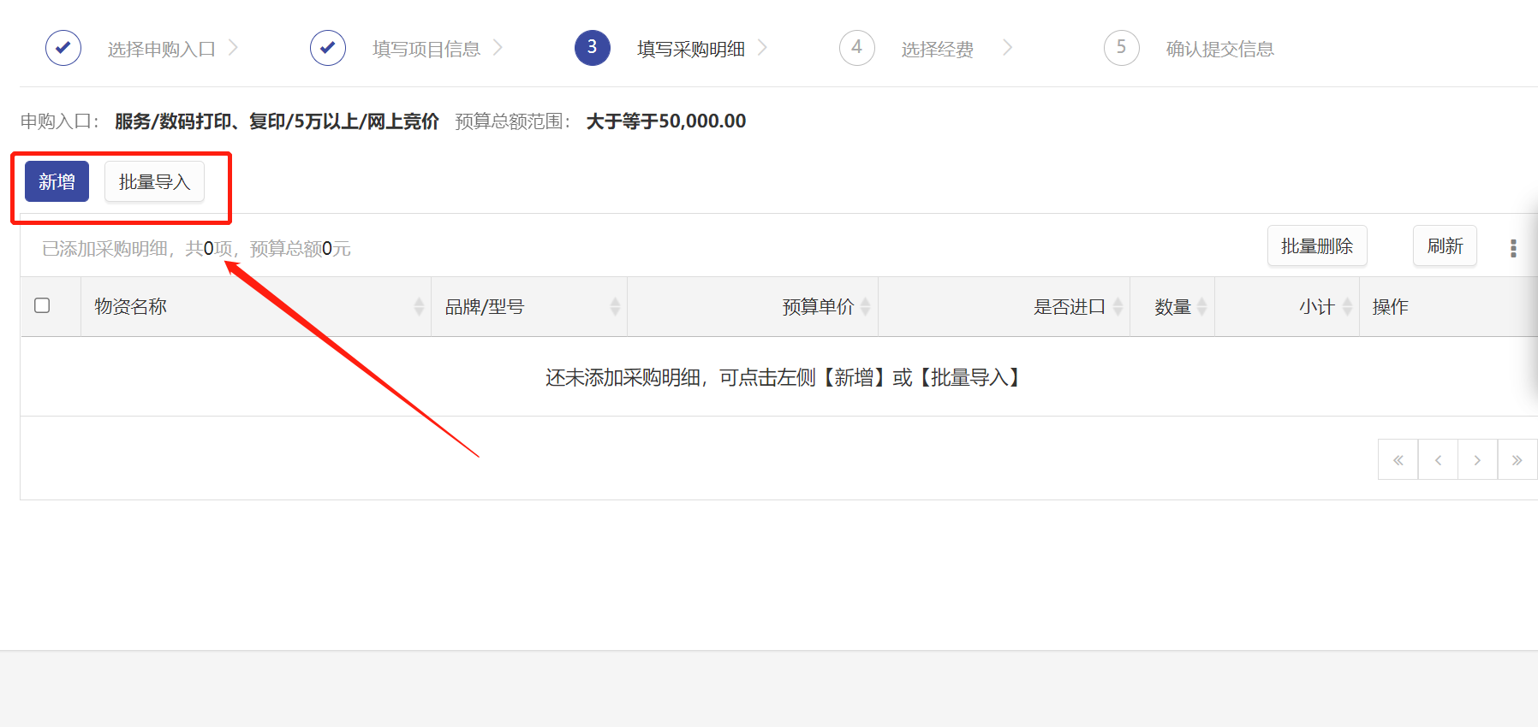
网上竞价-填写采购明细

Slide 32
网上竞价-填写经费信息
可同时添加多个经费卡号

Slide 33
网上竞价-业务提交

Slide 34
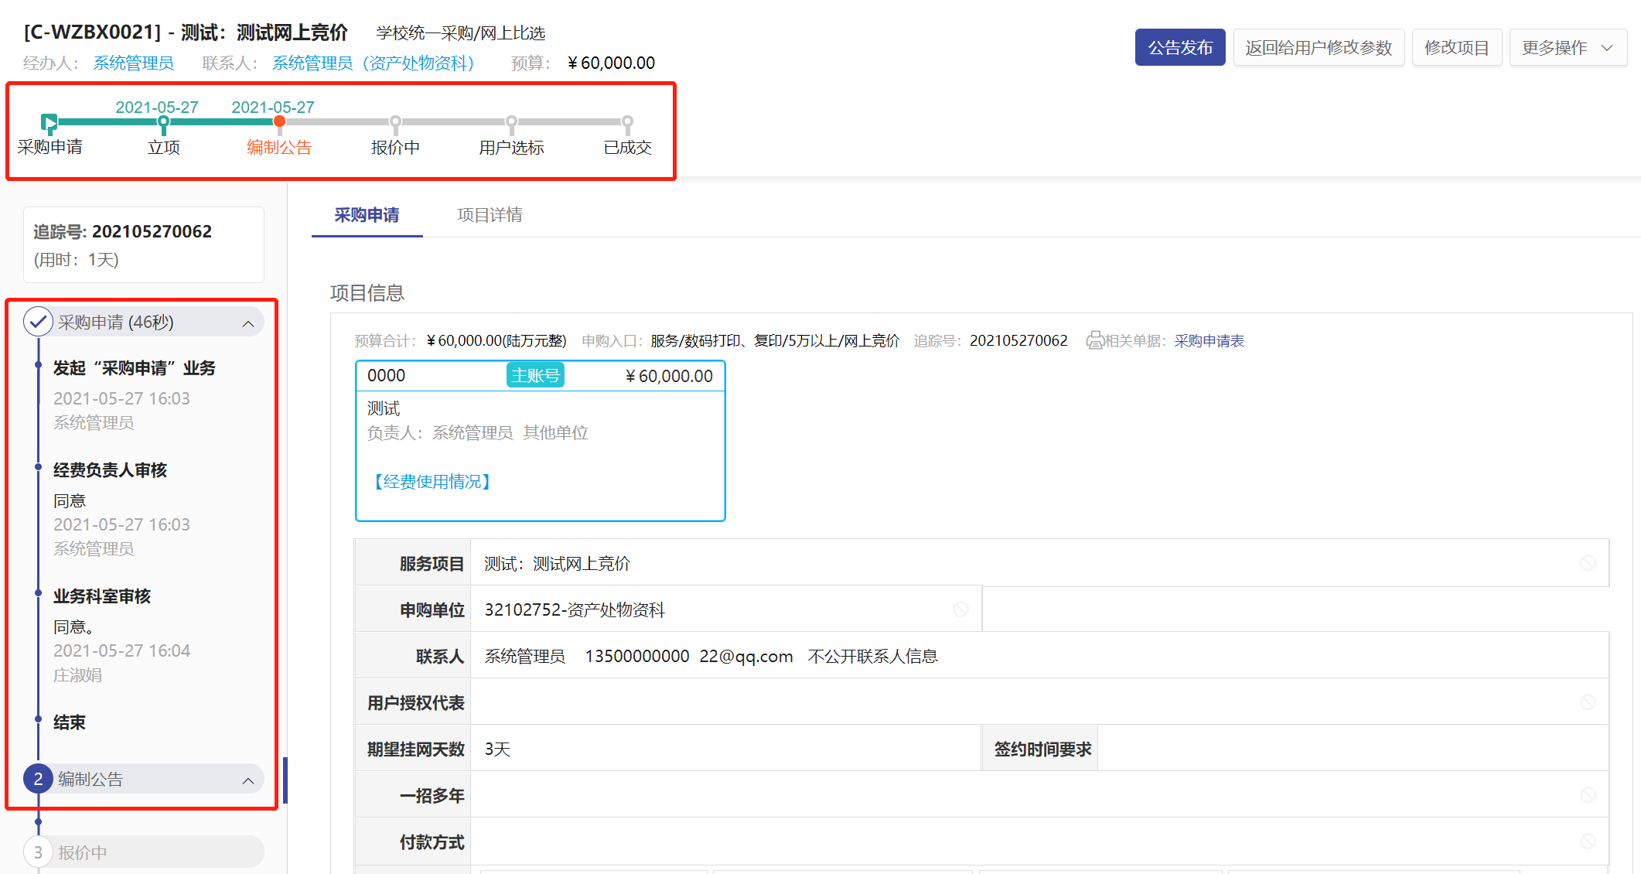
采购计划进度查询
服务/数码打印、复印/5万以上/网上竞价
采购申请审批流程：经费负责人审核-业务科室审核

Slide 35
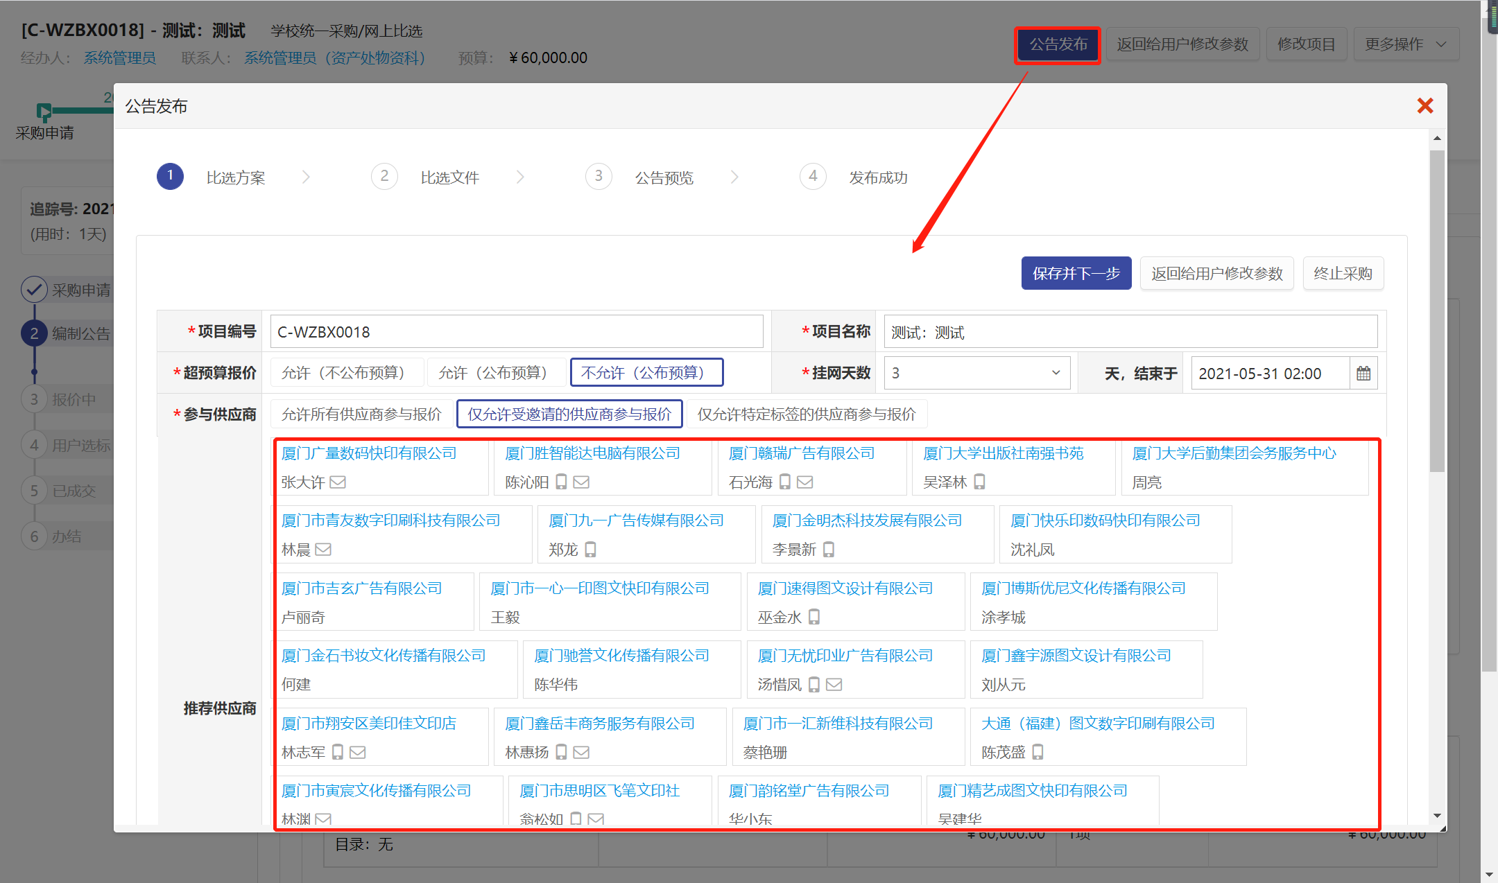
经办人发布公告
数码打印、复印所有的入围供应商作为受邀供应商参与报价

Slide 36
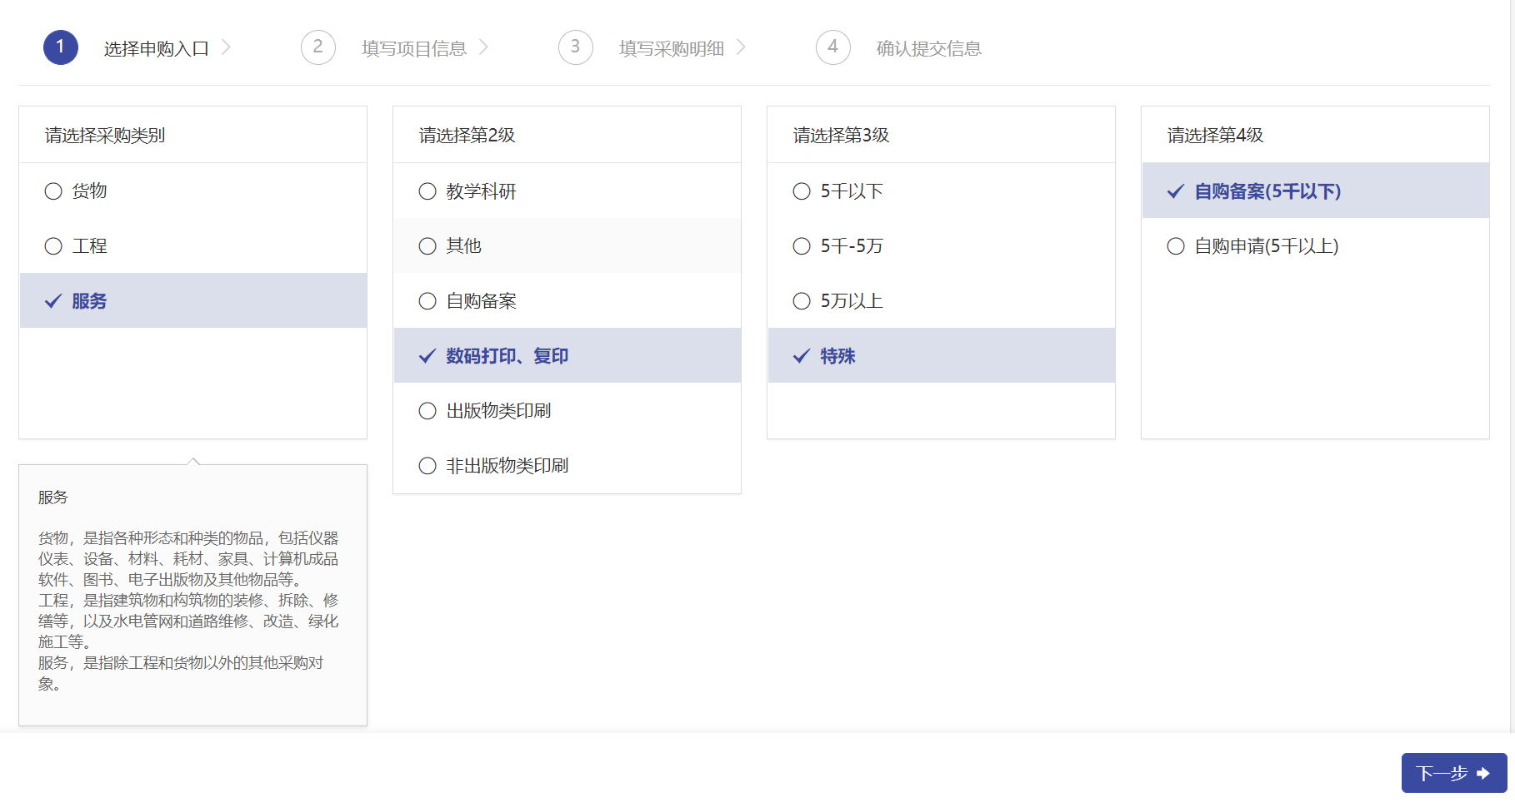
服务/数码打印、复印/特殊/自购备案(5千以下)入口

Slide 37
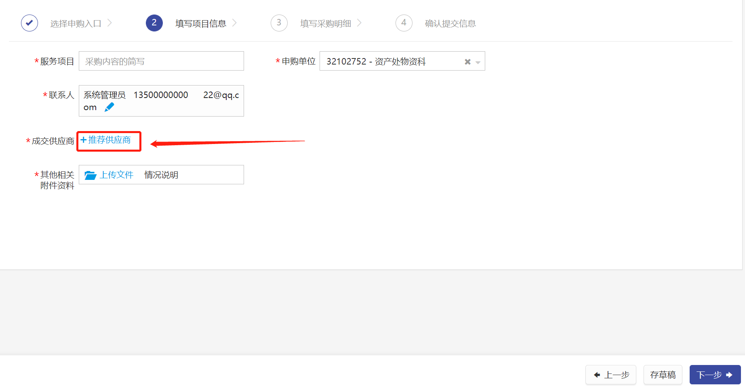
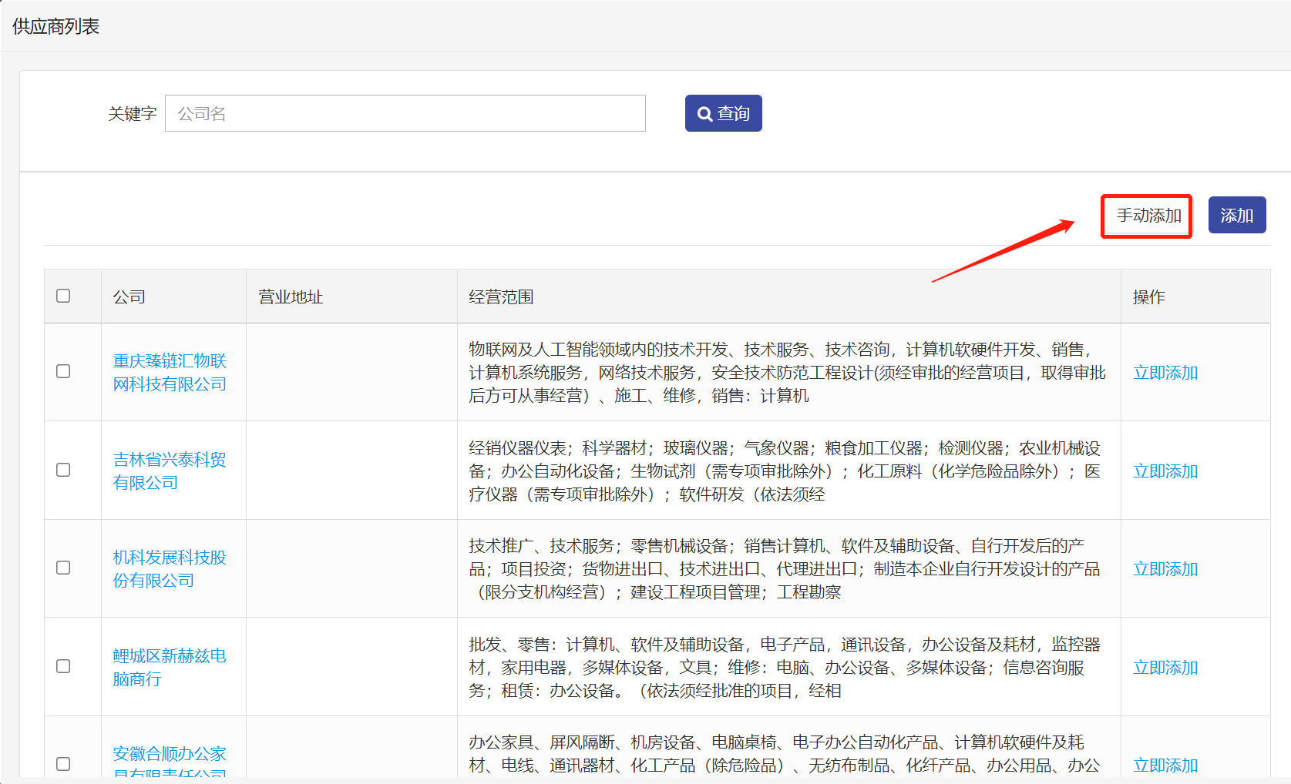
自购备案-填写项目成交信息
手动添加或在供应商库内选择一个成交供应商

Slide 38
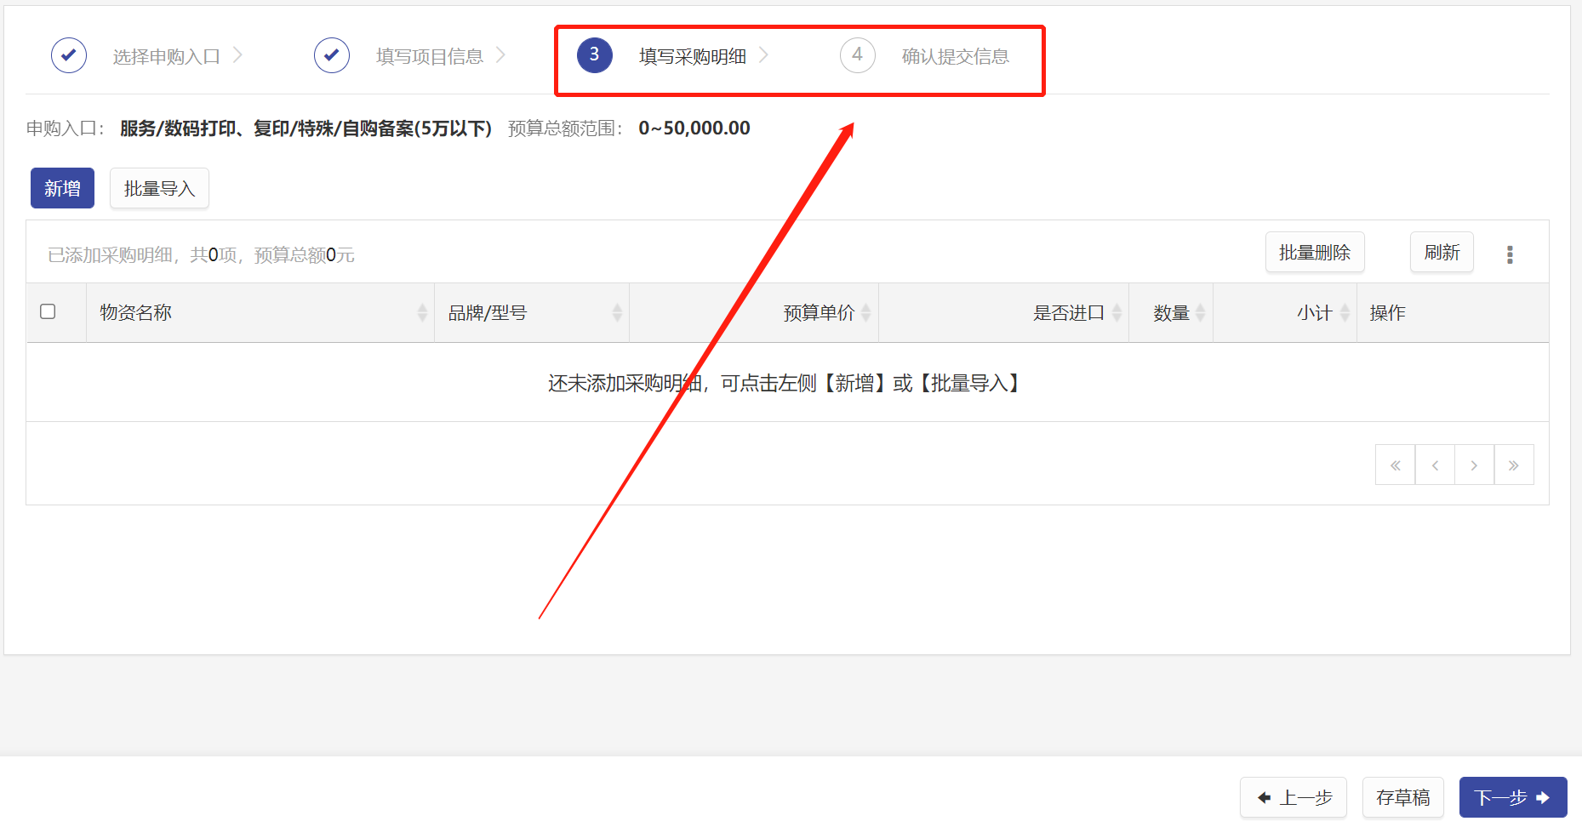
自购备案-填写成交物资信息

Slide 39
自购备案完成——无审核节点
确认提交——自购备案完成

Slide 40
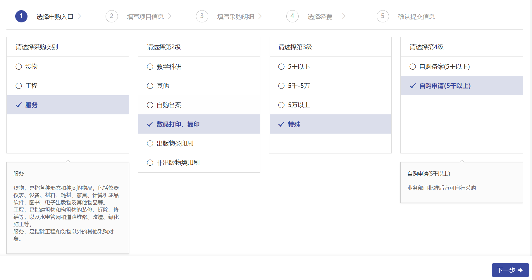
服务/数码打印、复印/特殊/自购申请(5千以上)入口

Slide 41
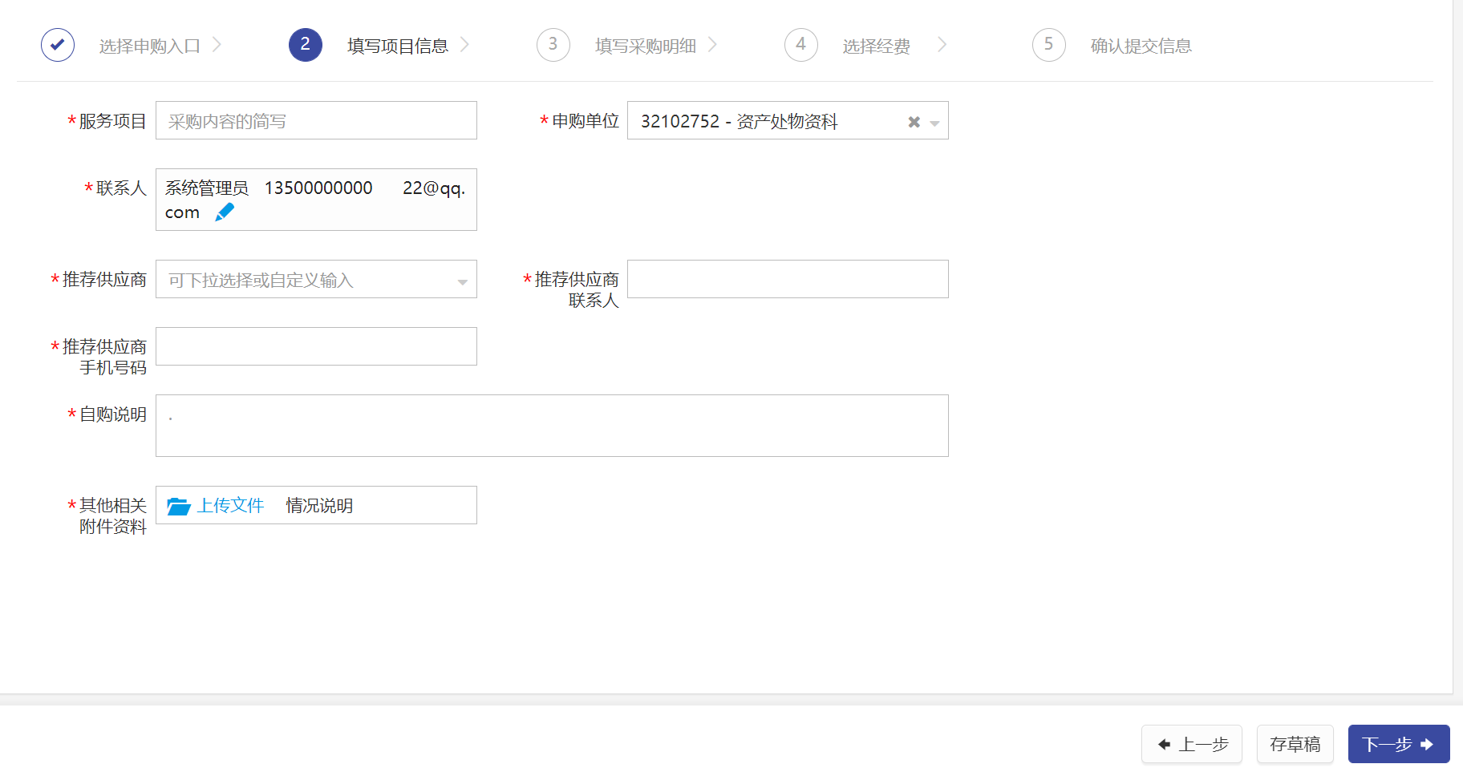
自购申请-填写项目信息
手动添加推荐供应商

Slide 42
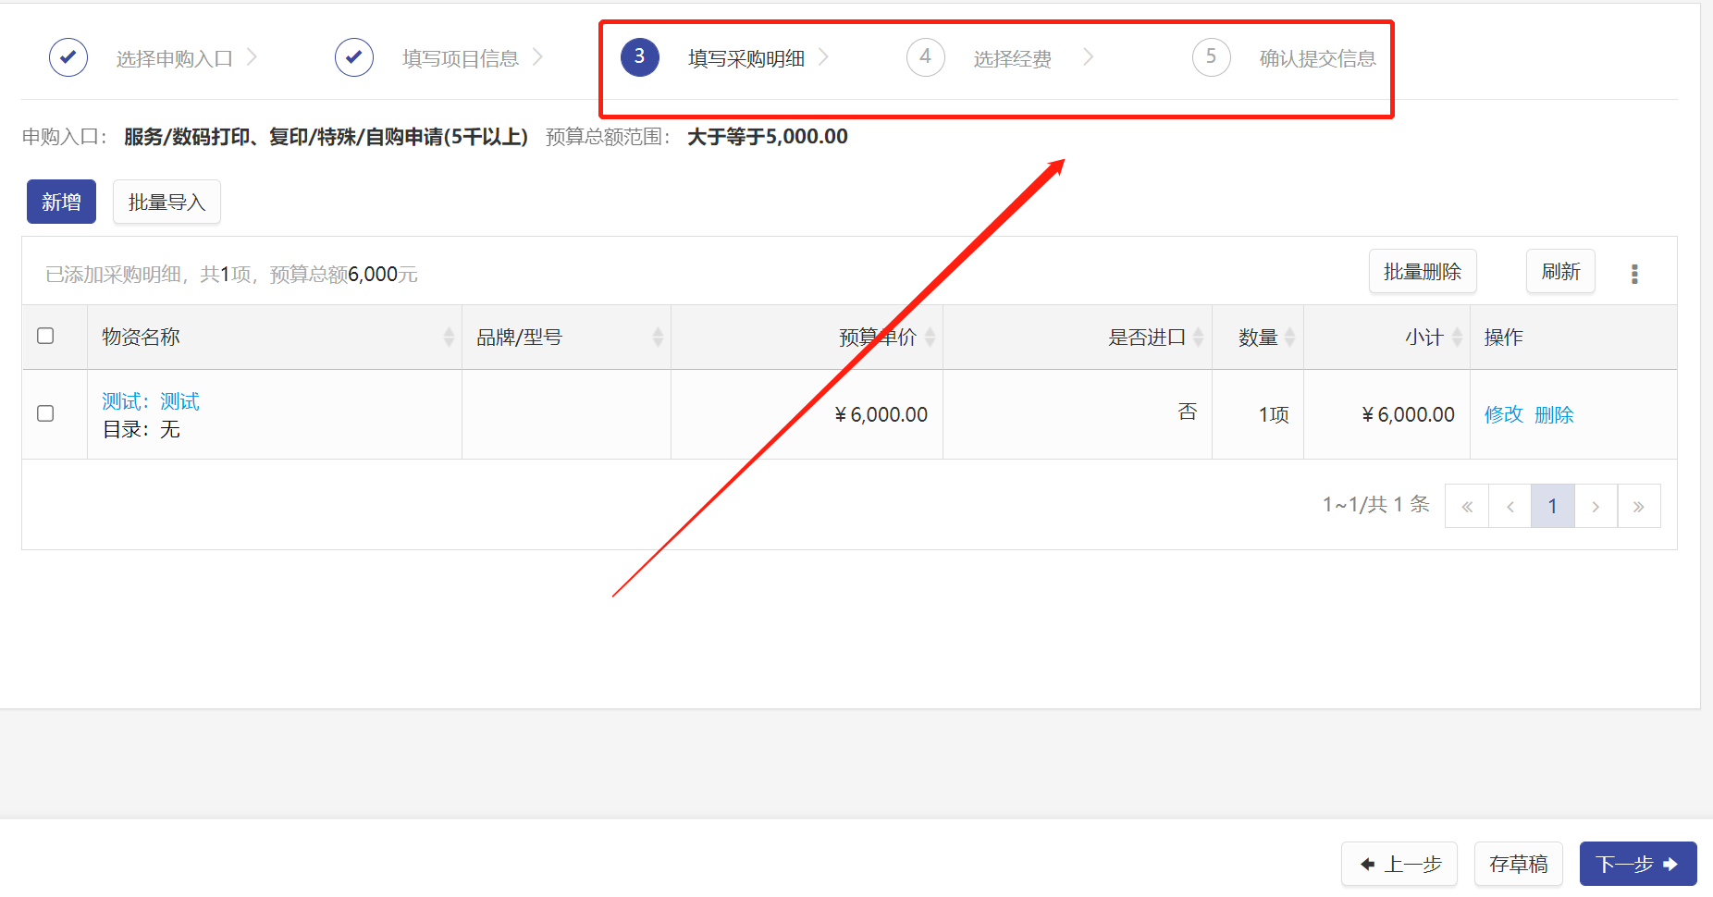
自购申请-填写物资信息、经费信息

Slide 43
自购申请-业务提交

Slide 44
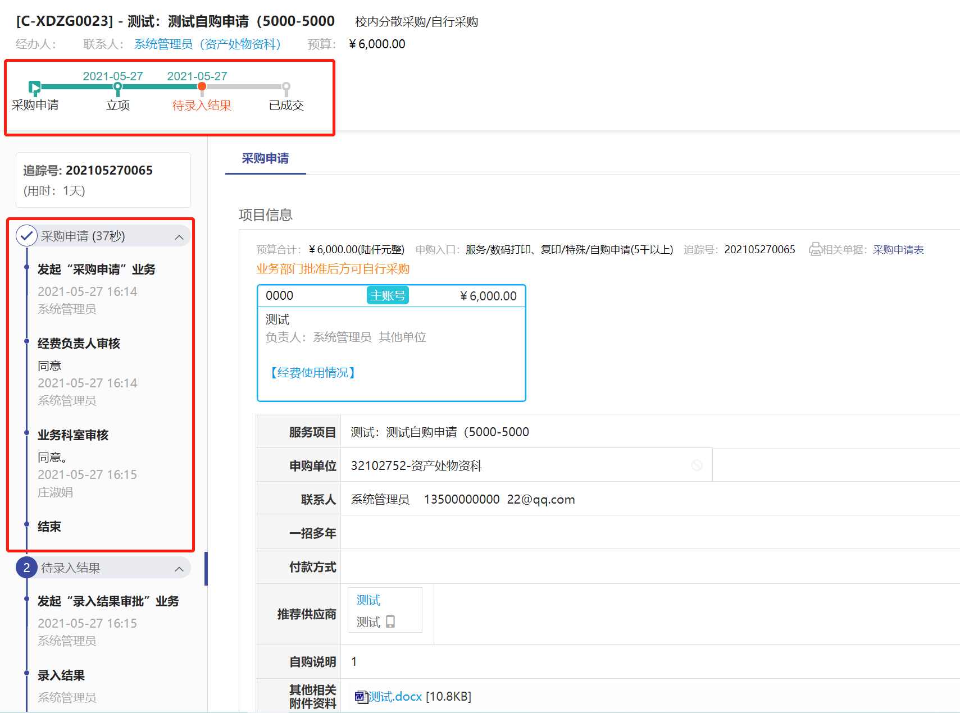
采购计划进度查询
服务/数码打印、复印/特殊/自购申请(5千以上)
采购申请审批流程：经费负责人审核-业务科室审核

Slide 45
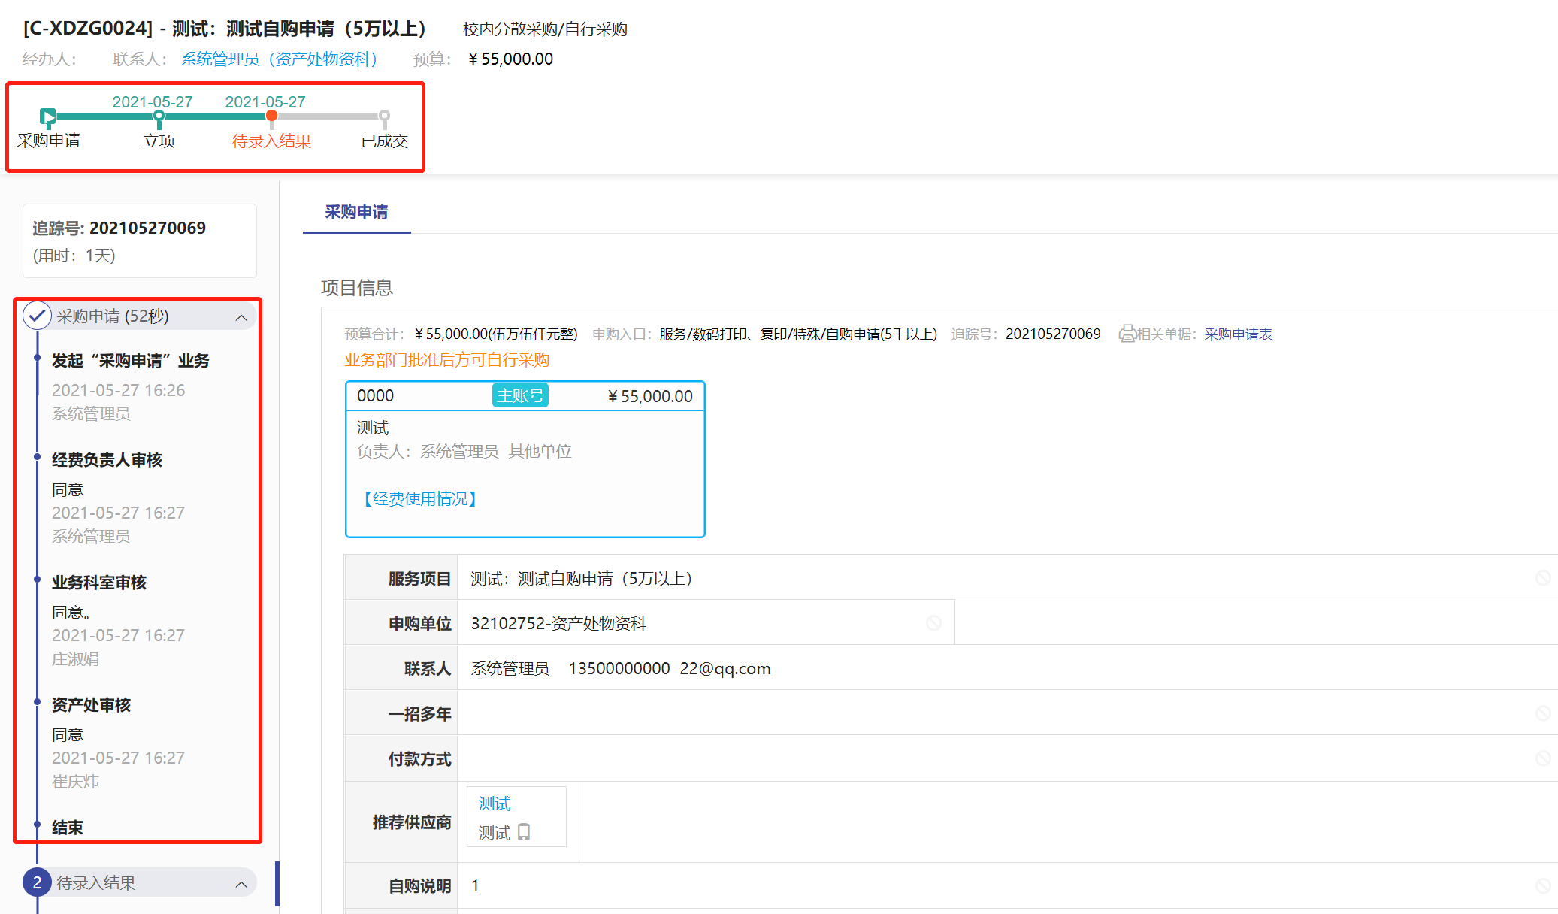
采购计划进度查询
服务/数码打印、复印/特殊/自购申请(5千以上)
采购申请审批流程：经费负责人审核-业务科室审核-资产处审核

Slide 46

用户录入成交结果
线上录入成交信息

Slide 47

用户录入成交结果
线上录入成交信息

Slide 48
感谢您的聆听
Thanks！
Notes:
我的介绍到此结束，谢谢大家！

